Slide 1
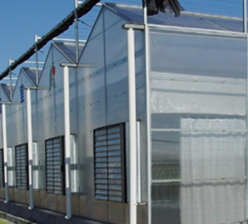
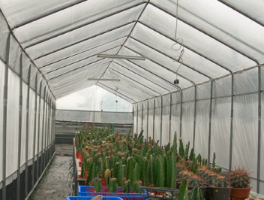
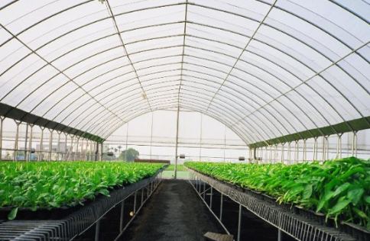
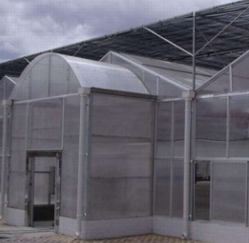
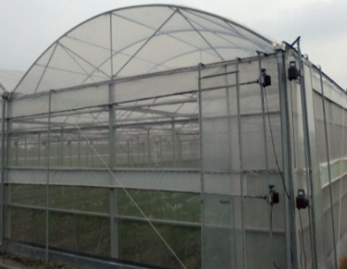
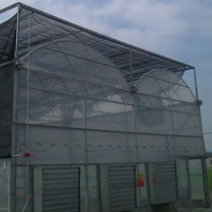
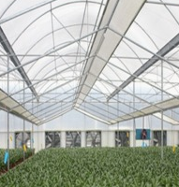
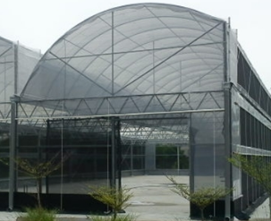
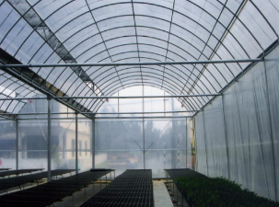
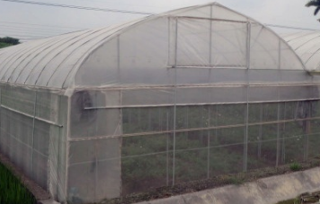
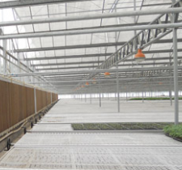
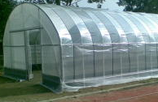
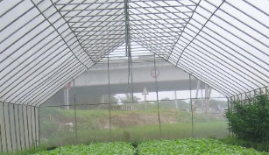
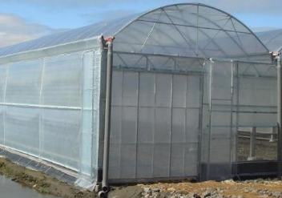
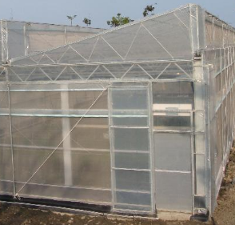
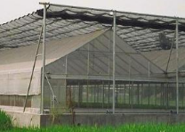
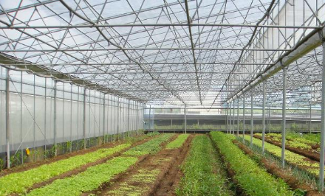
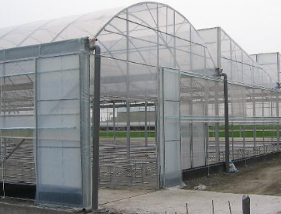
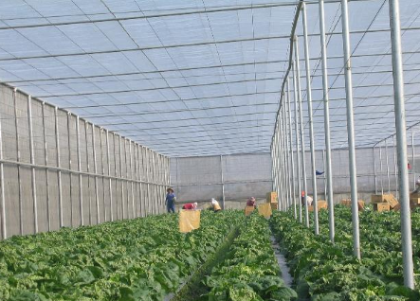
輕量化植物栽培設施之 結構材料研究開發 期末報告
計畫執行單位：金屬工業研究發展中心
計畫主持人: 技術總監 黃金川 博士
2017年12月15日

Slide 2
簡報大綱
一、計畫目標及達成率 3
二、研究策略與方法 35
三、溫室材料優化設計技術 70
四、溫室輕量化設計技術 80
五、溫室結構優化技術 89
六、溫室防颱強化技術 141
七、溫室產業化與國際化 153
八、結論 157
九、建議 158

Slide 3
一、計畫目標及達成率
(一)計畫總目標: (105-106年)
1. 開發設計農業設施之輕量化、高強度、高耐蝕性 材料結構
2. 提升栽培農業設施之結構安全性 與 成本競爭力
3.促進開發農業設施之產業化與國際化
(二)目標量化指標:
1.目標: 農業設施材料結構組合 輕量化 30%以上。達成: ➔ 輕量化 41%
2.目標: 農業設施材料結構 成本降低 15%以上。 達成: ➔成本降低 22%
3.目標: 農業設施材料結構 防颱強化2級以上。 達成: ➔防颱強化 3級
4.目標: 農業設施材料結構 耐蝕壽命30%以上。 達成: ➔耐蝕壽命 50%
5.目標: 設施輕量化材料結構開發測試1式以上。 達成: ➔開發測試 2式
6.目標:促進開發農業設施之產業化與國際化。
達成: ➔促進溫室產業研發與投資 ，已簽約4家金額1455萬元
➔協助南向國際化 2家以上

Slide 4
(三)、年度KPI目標值及達成進度
1.試驗研究產出構面
共通性 指標項目 | 細項指標 | 預估 量化值 | 實際 量化值 | 效益說明
學術著作發表 | 研究報告 | 1本 | 5本 | 1.產出研究報告2篇 (1)設施材料結構輕量化技術研究。 (2)設施材料結構防颱強化技術研究。 2.產出研究論文3篇 (1)Design of Greenhouses for the Tropics and Subtropics。 (2017 FFTC) (2)溫室防颱結構材料技術研究。 (2017 農委會) (3)溫室結構之智慧化防颱系統技術研究。(2017 中國機械工程學會)

Slide 5
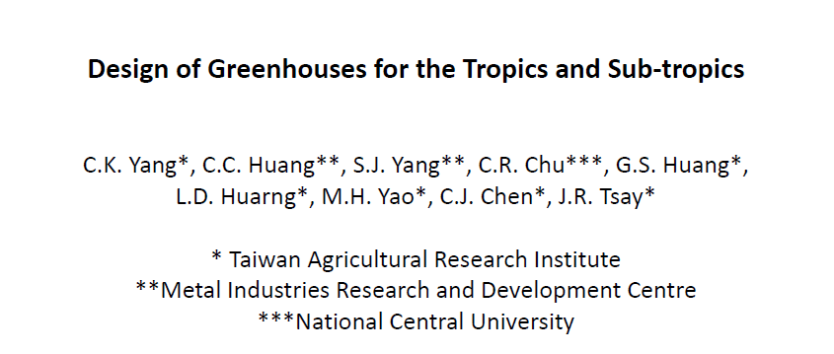
(1). Malaysian Agricultural Research and Development Institute (MARDI) and Food and Fertilizer Technology Center (FFTC) Seminar
Abstract
In recent years, in facing the global climate changes, strong winds and rainstorms are the most common environment loads in tropical and subtropical regions, and this phenomenon is getting more frequent and intense. This study puts forward the design theory and principle of greenhouse resistance to environmental loads. According to the experiences of data on the topography, strong winds and rainstorms in the region, the design of greenhouse environment loads resistance must consider the required mode of operation of greenhouse crops, demanded space, operating line, and temperature and humidity control to complete the overall design and planning of the greenhouse. Furthermore, the advanced numerical method such as CFD and FSI are used to simulate and validated by wind tunnel experiments.

Slide 6
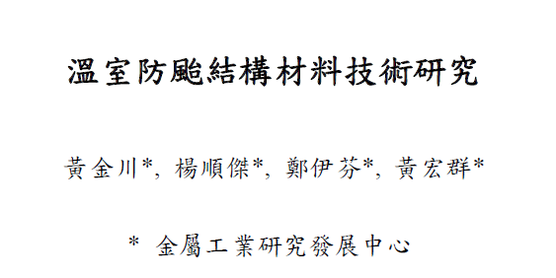
(2).農試所施農業升級及產業加值計畫研發成果研討會專刊
摘 要
高溫、強風、暴雨為熱帶及亞熱帶地區常見的三大環境負荷。本研究提出了
溫室抵抗環境負荷的設計原理與原則，並依造所在地區的地形地貌及強風暴雨之
經驗數據進行溫室外部環境負荷抵抗設計，並考量溫室內的農作物所需的作業模
式、需求空間動線及溫溼度參數進行溫室的內部環境控制設計，以完成溫室之總
體規劃設計。本研究在溫室結構材料上，提出以材質優化、形狀設計、表面處理
等三項材料製程設計與控制技術，以提升結構材料之結構強度、輕量化省成本及
高耐蝕壽命性。

Slide 7
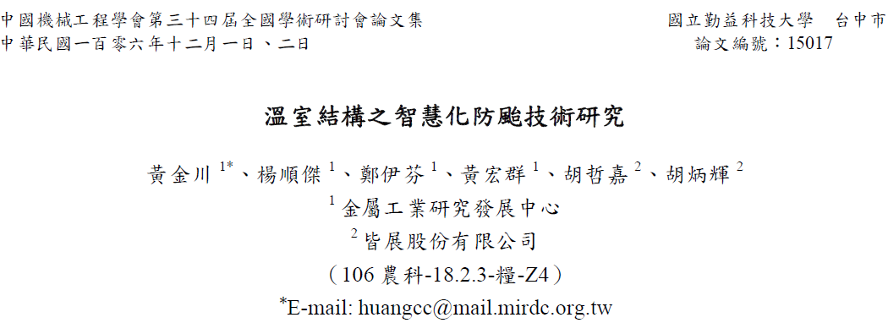
(3).中國機械工程學會第三十四屆全國學術研討會
本研究建立智慧化溫室技術知識庫大數據中心及智慧化溫室總體規劃設計系統，藉由農作需求、地形地貌分析、颱風影響性分析，溫室防颱強化設計、電腦輔助工程分析與流體力學分析，結合工程實績與經驗技術，新建溫室將可以電腦模擬中完成因地制宜的總體規劃設計。溫室強化與輕量化設計：材料材質高強度化設計、材料高剖面係數之優化設計及材料高耐蝕性設計。溫室抗颱強化設計：結構組合強化、內部強化、外部強化、破風強化。智慧化溫室總體規劃系統…

Slide 8
2、經濟/效率產出構面
共通性 指標項目 | 細項指標 | 預估 量化值 | 實際 量化值 | 效益說明
技術或 器資材 供應服務 | 技術或器資材供應服務 | 1 件 | 4件 | 技術服務收入共4件，合計1455萬元 1.皆展【先進溫室技術研究開發】計畫 2.向陽 【太陽能農棚研究開發】計畫 3.斯特樂【溫室型材研究開發】計畫 4.農業4.0【智慧化溫室防颱系統開發】計畫
 | 技術或器資材供應服務收入 | 1,000 千元 | 14,550 千元 | 1.皆展計畫金額132萬元。 2.向陽計畫金額399萬元。 3.斯特樂金額399萬元。 4.皆展計畫金額525萬元。
 | 技術或器資材供應服務單位數 | 1 家 | 4家次 | 皆展2家次、向陽1家次及斯特樂1家次。
生產收入與 效率表現 | 技術或器資材供應服務收入 | 1,000 千元 | 14,550 千元 | 協助皆展、向陽及斯特樂進行技術研究開發，達到技術服務收入。

Slide 9
3. 產業效益構面
共通性 指標項目 | 細項指標 | 預估 量化值 | 實際 量化值 | 效益說明
產值 (量)增加 | 產值(量)增加 | 0 千元 | 30,000 千元 | 1.皆展研發溫室技術及溫室防颱系統， 提升溫室性能。 2.向陽研發太陽能農棚，增加效率。 3.斯特樂研發溫室型材，增加強度。
成本/ 損害 降低 | 降低成本件數 | 1 件 | 4件 | (1).溫室工程技術提升。 (2).強化結構，減少損失。 (3).構件材料結構強化。 (4).增加防颱效益，減少溫室損害。
 | 降低成本金額 | 30,000千元 | 30,000千元 | 藉由智慧化溫室防颱系統研究開發，預期可減少溫室於颱風損毀，降低維修成本。
促成企業/產業團體投資 | 促成企業/產業團體研發投資數 | 0 件 | 4件 | 1.皆展投資先進溫室技術研究開發。 2.向陽投資太陽能農棚研究開發。 3.斯特樂投資溫室型材研究開發。 4.皆展投資智慧化溫室防颱系統研究開發。
 | 促成企業/ 產業團體 研發投資金額 | 0 千元 | 30,000 千元 | 皆展、向陽及斯特樂3家投入研發金額。

Slide 10
計畫技術應用研究開發：
1.斯特樂【溫室型材研究開發】 衍生計畫399萬元
2.皆展 【溫室設計研究開發】 衍生計畫132萬元
3.向陽 【太陽能農棚研究開發】 衍生計畫399萬元
4.農委會【智慧化溫室防颱系統研究】衍生計畫525萬元
合計 4 家，簽約金額1455萬元。

Slide 11
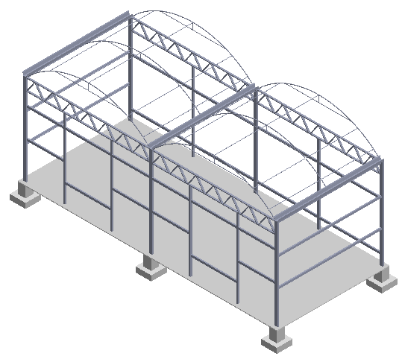
(1).【溫室型材研究開發】399萬元
力霸梁
60x30 3.2t
【 □ 3.2mm→ㄇ 2.3mm】
水槽
U120x100 2t
【SS400→SUS202-1】
主立柱
H150 x 75
【SS400→ JSC590R 】
C型側樑
C 75x45x15 2.3t
【SS400→ JSC590R 】
UTP圓頂力霸塑膠型溫室規劃輕量化型材構件
編號 | 型鋼形式 | 材質 | 外徑(mm) | 厚度(mm) | 每米重量(kg/m) | 每公頃需求量(kg)
1 | 力霸梁 | SGCC | 60 x 30 | 2.3 | 10 | 25,000
2 | C型鋼 | SGCC | 75x45x15 | 2.3 | 3.36 | 8,700
3 | H型鋼 | SGCC | H150 x 75 | 5 x 7 | 19 | 21,000

Slide 12
溫室型材開發市場需求分析
 |  | 公告圖面 | 溫室業者 | 新設計(高強度鋼) | 市場需求 | 市場預估 | 預估合計
溫 室 型 材 需 求 | 簡易 溫室 | ϕ22.2-1.6mm | ϕ27.0-1.6mm | C50x45-1.6mm | 每公頃 6,000 kg | 800公頃 4,800噸 | 57,375噸 /5年
 |  | ϕ26.2-1.6mm | ϕ33.4-1.8mm
 |  | ϕ31.8-1.8mm | ϕ48.0-1.8mm
 | 具 基 礎 溫 室 | □60 x 30-2.3mm | □60 x 30- 2.3mm | U60 x 30-1.6mm | 每公頃 25,000 kg | 400公頃 10,000噸
 |  | □25 x 25- 2mm | □25 x 25- 2mm | U25 x 25-1.6mm
 |  | C75 x 45 x 15-2.3mm | C75 x 45 x 15-2.3mm | C75 x 45 x15-1.6mm | 每公頃 17,500 kg | 800公頃 14,000噸
 |  | C100 x 50 x 20-2.3mm | C100 x 50 x 20-2.3mm | C100 x 50 x 20-1.6mm | 每公頃 25,000 kg | 150公頃 3,750噸
 |  | C150 x 50 x 20-2.3mm | C150 x 50 x 20-2.3mm | C150 x 50 x 20-1.6mm | 每公頃 9,000 kg | 150公頃 1,350噸
 |  | 2□□60 x 60-3.2mm | H150 x 75 x 5 x 7mm | C150 x 37 x 20-1.6mm | 每公頃 21,000 kg | 300公頃 6,300噸
 |  | 2□□60 x 60-3.2mm | □200 x 100- 3mm | C200 x 50 x 20-1.6mm | 每公頃 37,000kg | 300公頃 11,100噸
 |  | □120 x 60-2.3mm | □120 x 60- 2.3mm | C60 x 60 x 15-1.6mm | 每公頃 10,200 kg | 300公頃 3,060噸
 |  | □100 x 100-3.2mm | □125 x 75- 2.3mm | C125 x 37 x 20-1.6mm | 每公頃 13,200 kg | 150公頃 1,980噸
 |  | □75 x 75-2.0mm | □75 x 75- 2.0mm | C75 x 37 x 15-1.6mm | 每公頃6,900 kg | 150公頃 1,035噸

Slide 13
溫室用型鋼優化設計
UTP圓頂力霸塑膠型溫室
力霸梁
60x30 3.2t
【 □ 3.2mm→ㄇ 2.3mm】
水槽
U120x100 2t
【SS400→SUS202-1】
主立柱
H150 x 75
【SS400→ JSC590R 】
C型側樑
C 75x45x15 2.3t
【SS400→ JSC590R 】
C型側樑
C 75x45x15 2.3t
【SS400→ JSC590R 】
UTP圓頂力霸塑膠型溫室規劃輕量化型材構件
編號 | 型鋼形式 | 材質 | 外徑(mm) | 厚度(mm) | 每米重量(kg/m) | 每公頃需求量(kg)
1 | 力霸梁 | SGCC | 60 x 30 | 2.3 | 10 | 25,000
2 | C型鋼 | SGCC | 75x45x15 | 2.3 | 3.36 | 8,700
3 | H型鋼 | SGCC | H150 x 75 | 5 x 7 | 19 | 21,000

Slide 14
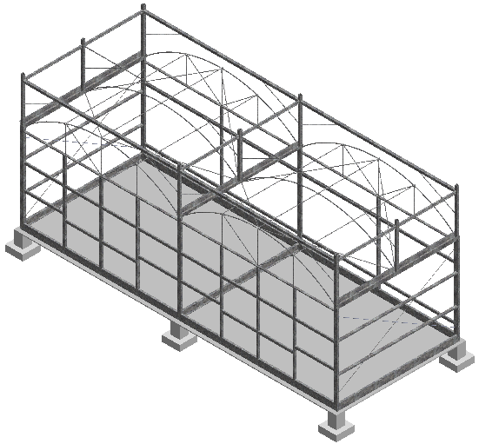
UBP圓頂塑膠型溫室
水槽
U120x100
【SS400→SUS202-1】
主立柱
□200 x 100
【SS400→ JSC590R 】
C型側樑
C 75x45x15
【SS400→ JSC590R 】
C型側樑
C 75x45x15
【SS400→ JSC590R 】
UBP圓頂塑膠型溫室規劃輕量化型材構件
編號 | 型鋼形式 | 材質 | 外徑(mm) | 厚度(mm) | 每米重量(kg/m) | 每公頃需求量(kg)
1 | C型鋼 | SGCC | 75x45x15 | 2.3 | 3.36 | 9,400
2 | 方型鋼 | SGCC | 200 x 100 | 3 | 13.9 | 37,000

Slide 15
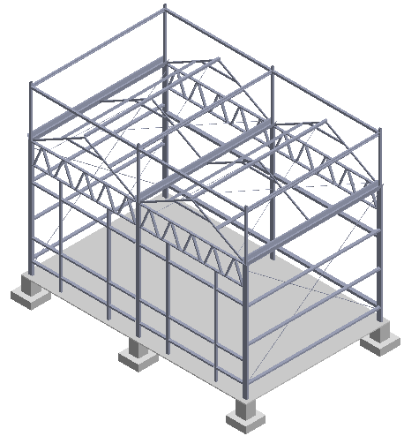
WTG Venlo力霸玻璃型溫室
力霸梁
60x30 3.2t
【 □ 3.2mm→ㄇ 2.3mm】
水槽
U120x100 2t
【SS400→SUS202-1】
屋頂側樑
C 100x50x20 2.3t
【SS400→ JSC590R 】
C型側樑
C 75x45x15 2.3t
【SS400→ JSC590R 】
C型側樑
C 75x45x15 2.3t
【SS400→ JSC590R 】
WTG Venlo力霸玻璃型溫室規劃輕量化型材構件
編號 | 型鋼形式 | 材質 | 外徑(mm) | 厚度(mm) | 每米重量(kg/m) | 每公頃需求量(kg)
1 | 力霸梁 | SGCC | 60 x 30 | 2.3 | 10 | 24,000
2 | C型鋼 | SGCC | 75x45x15 | 2.3 | 3.36 | 17,500
3 | C型鋼 | SGCC | 100x50x20 | 2.3 | 4.18 | 25,000

Slide 16
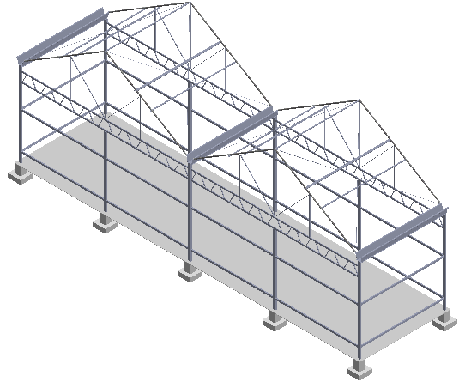
VTP山型力霸塑膠型溫室
力霸梁
60x30 3.2t
【 □ 3.2mm→ㄇ 2.3mm】
水槽
U250x250 2.3t
【SS400→SUS202-1】
副立柱
□125 x 75
【SS400→ JSC590R 】
C型側樑
C 150x50x20 2.3t
【SS400→ JSC590R】
C型側樑
C 150x50x20 2.3t
【SS400→ JSC590R 】
VTP山型力霸塑膠型溫室規劃輕量化型材構件
編號 | 型鋼形式 | 材質 | 外徑(mm) | 厚度(mm) | 每米重量(kg/m) | 每公頃需求量(kg)
1 | 力霸梁 | SGCC | 60 x 30 | 2.3 | 10 | 24,000
2 | C型鋼 | SGCC | 150x50x20 | 2.3 | 5 | 9,000
3 | 方型鋼 | SGCC | 125 x 75 | 2.3 | 7.1 | 6,900

Slide 17
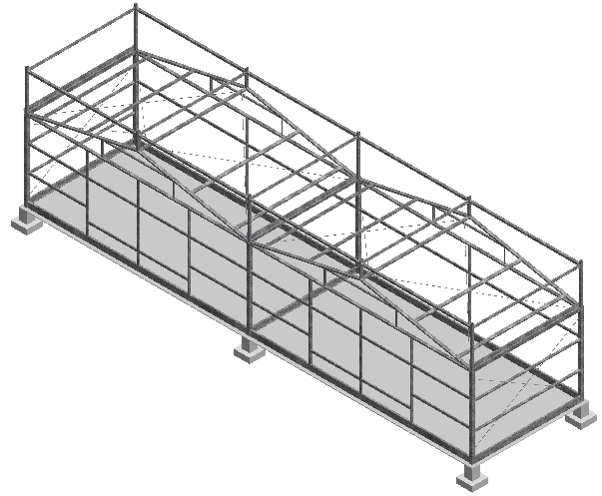
VBP山型塑膠型溫室
屋頂桁樑
C 100x50x20 2.3t
【SS400→ JSC590R 】
水槽
U120x100 2t
【SS400→SUS202-1】
副立柱
□120 x 60
【SS400→ JSC590R 】
C型側樑
C 75x45x15 2.3t
【SS400→ JSC590R 】
C型側樑
C 75x45x15 2.3t
【SS400→ JSC590R 】
VBP山型塑膠型溫室規劃輕量化型材構件
編號 | 型鋼形式 | 材質 | 外徑(mm) | 厚度(mm) | 每米重量(kg/m) | 每公頃需求量(kg)
1 | C型鋼 | SGCC | 75x45x15 | 2.3 | 3.36 | 6,000
2 | C型鋼 | SGCC | 100x50x20 | 2.3 | 4.18 | 10,400
3 | 方型鋼 | SGCC | 120 x 60 | 2.3 | 6.4 | 10,200

Slide 18
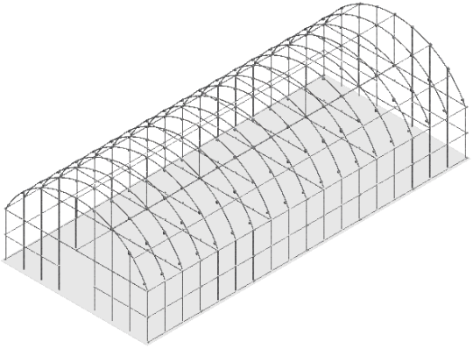
UP簡易型溫室
壓條
C50x45x15-2.3mm
【SS400→ JSC590R 】
UP簡易型溫室規劃輕量化型材構件
編號 | 型鋼形式 | 材質 | 外徑(mm) | 厚度(mm) | 每米重量(kg/m) | 每公頃需求量(kg)
1 | C型鋼 | SGCC | 50x45x15 | 2.3 | 2.7 | 6,000

Slide 19
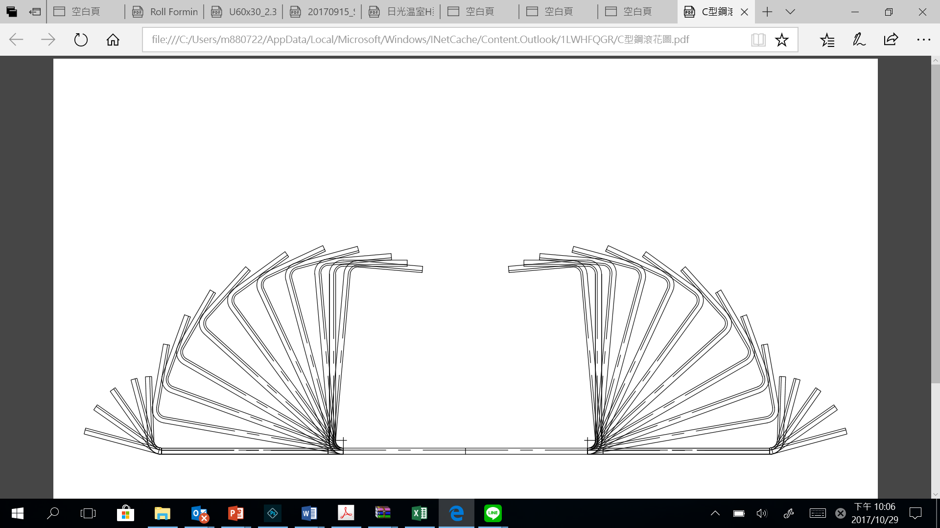
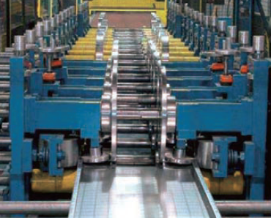
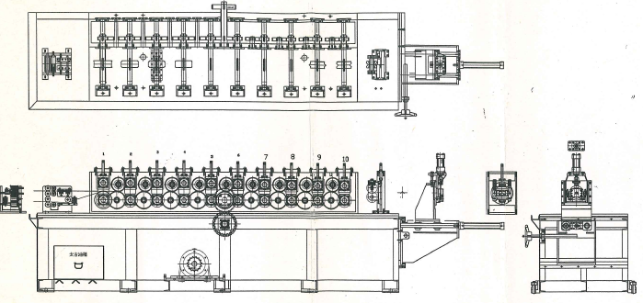
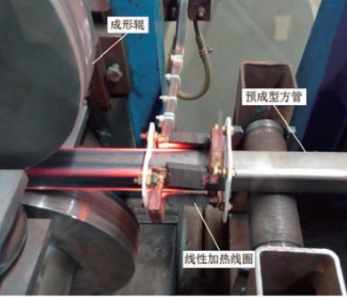
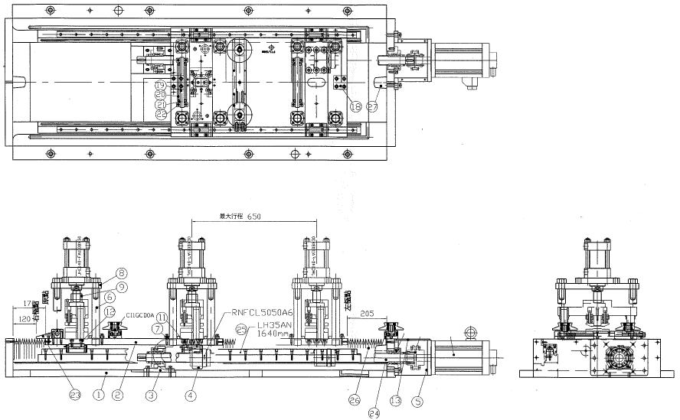
【超高強度型材輥輪成形機組開發】1000萬元

Slide 20
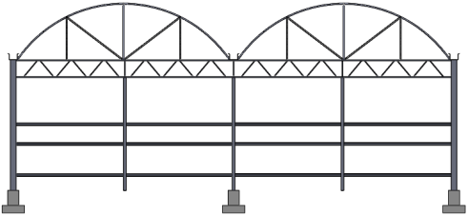
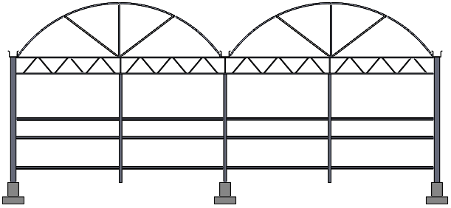
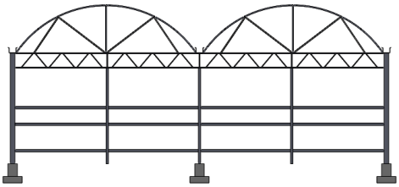
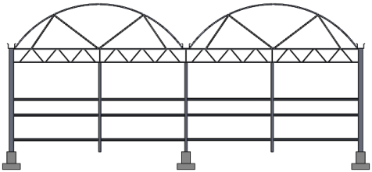
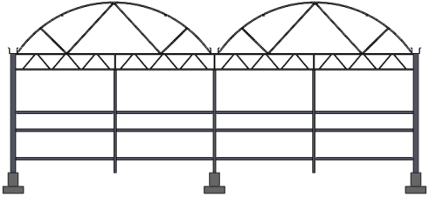
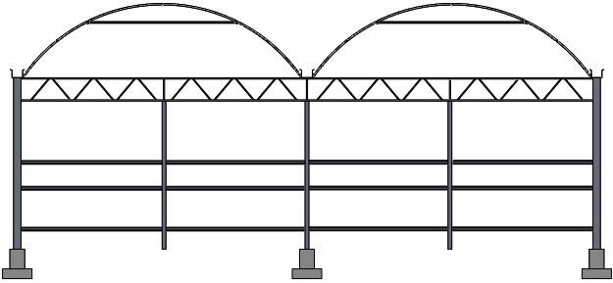
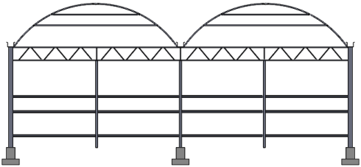
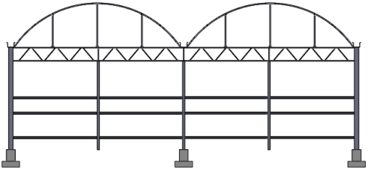
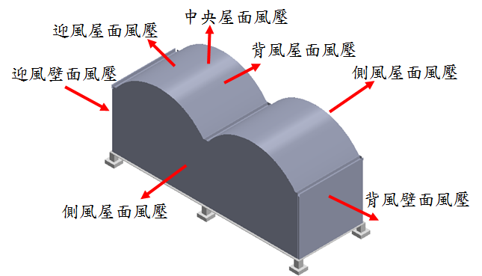
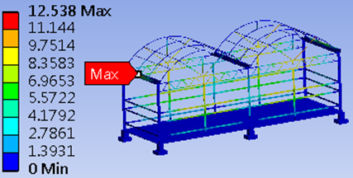
(2).【溫室設計研究開發】133萬元
A type | B type | C type | D type
E type | F type | G type | H type
圓頂力霸結構分析
圓頂力霸結構風壓設定
圓頂力霸結構變形量分布

Slide 21
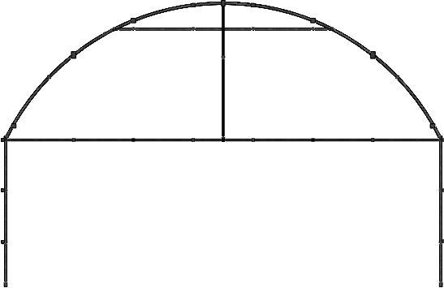
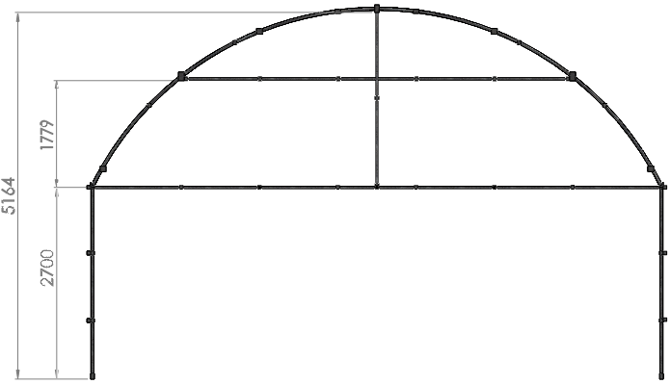
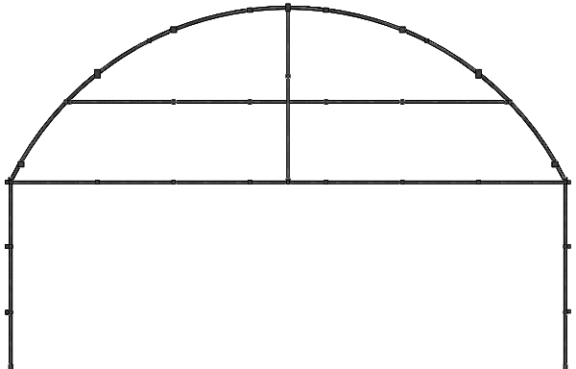
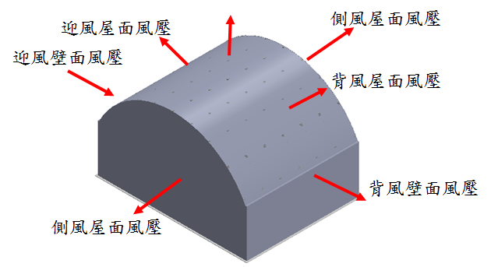
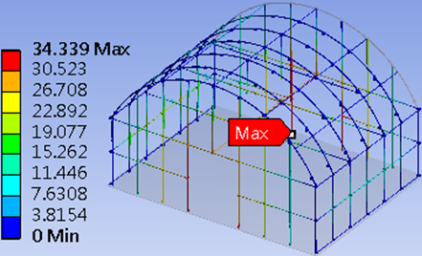
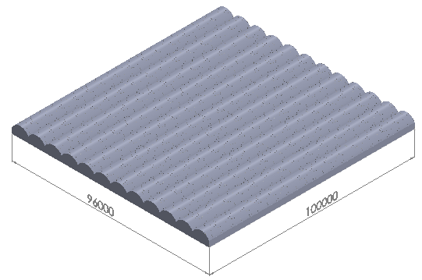
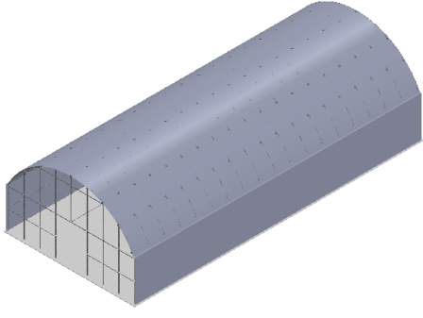

【溫室設計技術研究開發】
B type
A type
C type
簡易型溫室圓頂結構分析
簡易型溫室風壓設定
簡易型溫室結構變形量分布
連棟溫室
單棟溫室
結構分析

Slide 22




【溫室設計技術研究開發】
力霸梁型鋼開發尺寸及工程圖
編號 | 型鋼形式 | 材質 | 外徑 (mm) | 厚度 (mm) | 每米重量 (kg/m) | 長度(m)
1 | C型鋼 | JSC 590R | 75 x 45 x 15 | 1.6 | 2.7 | 6
2 | U型鋼 | JSC 590R | 45 x 25 | 1.6 | 1.6 | 1.5
C型鋼
U型鋼
機械組合式力霸梁

Slide 23




(3).【太陽能農棚研究開發】399萬元
太陽能支架結構
太陽能板支架結構3D圖
太陽能板屋頂支架圖
太陽能板支架結構變形量分布

Slide 24




Slide 25




(4).【智慧化溫室防颱系統研究】500萬
智慧化溫室防颱系統架構圖
颱風路徑編號圖
颱風路徑圖
溫室技術知識庫架構圖

Slide 26



【智慧化溫室防颱系統研究】
溫室總體規劃系統流程圖
溫室總體規劃系統架構圖
溫室總體規劃系統關聯圖

Slide 27


Slide 28




主要關鍵技術 | 應用範圍 | 圖示說明
1.溫室技術知識庫 | (1).先進國溫室規範 (2).國家溫室標準圖 (3).專業溫室經驗圖
2.溫室流體 計算分析 | (1).颱風影響性分析 (2).颱風流體計算分析 (3).溫室內外熱流分析
3.溫室電腦輔助 工程分析系統 | (1).電腦輔助工程設計 (2).電腦輔助材料分析 (3).電腦輔助結構分析

Slide 29

主要關鍵技術 (技術來源) | 應用範圍 | 圖示說明
4.溫室防颱 知識庫系統 | (1).颱風路徑分析 (2).破損溫室分析 (3).防颱強化設計
5.溫室防颱 強化設計技術 | (1).溫室結構強化設計 (2).溫室內外強化設計 (3).溫室破風強化設計

Slide 30

主要關鍵技術 (技術來源) | 應用範圍 | 圖示說明
6.溫室防颱 智慧化設備系統 | (1).溫室監控硬體技術 (2).溫室監控軟體技術
7.溫室智慧化 防颱監控系統 | (1).溫室氣候系統 (2).溫室資訊系統 (3).溫室監控系統
8.溫室防颱 雲端服務系統 | (1).中央監控系統 (2).溫室雲端系統 (3).防颱強化系統

Slide 31











1.選擇八縣市之特定溫室為監控系統試驗點。
2.建構溫室防颱監控系統。
3.於嘉義建構中央防颱監控系統。
建構溫室監控及中央防颱監控系統
中央監控系統

Slide 32
4、推廣/服務產出構面
共通性 指標項目 | 細項指標 | 預估 量化值 | 實際 量化值 | 效益說明
技術移轉 /推廣與 專業教育訓練 | 無償之 技術推廣項數 | 1 項 | 6項 | ● 技術推廣共計18場次/850人次/80hr 1.勞動部溫網室課程講授： (5班次/200人/24hr) (1)北分署溫網室課程講授：(1班次/40人/2hr) (2)中分署溫網室課程講授：(2班次/80人/4hr) (3)南分署溫網室課程講授：(2班次/80人/18hr) 2.農委會農業4.0課程講授：(3班次/380人/7hr) (1)材質創新應用(農試所): (1班次/80人/3hr) (2)農業專家系統(台大、農試所): (2班次/300人/4hr) 3.大學專題演講：(4場次/100人/9hr) (1)宜蘭大學(1場次/40人/3hr) (2)嘉義大學(1場次/20人/2hr) (3)高雄海洋科技大學(2場次/40人/4hr) 4.農委會計畫工作專題報告：(3場次/150人/4hr) (1)設施計畫專題報告:(高雄農改場/1場次/50人/1hr) (2)智慧農業4.0工作坊:(金屬中心/1場次/50人/2hr) (3)農委會聯席會議(1場次/50人/1hr) 5.溫室研究影片拍攝: (3場次/8hr) 6.台灣農業設施協會專題演講: (1場次/100人/1hr)

Slide 33
(五)、主要成就及成果之價值與貢獻度(outcome)
(一)、學術成就(科技基礎研究)
1. 建立農業設施輕量化材料結構組合應用技術。
2. 防颱強化材料結構組合設計及製造開發。
3. 組合設計結構輕量化30%以上，結構強度提升30%以上，
材料耐蝕性提高200%，藉此提升設施可靠度15%以上。
4. 發表國外研討會論文1篇，國內研討會論文2篇。
5. 技術推廣與課程講授共計18場次/850人次/80hr
(二)、技術創新(科技整合創新)
1. 建立農業設施防颱強化材料結構設計與分析，以增加結構防颱性能。
2. 對溫室防颱強化設計進行電腦輔助工程分析，以優化結構設計及防颱性能提升。
3. 研究開發智慧化溫室防颱系統，以增加溫室防颱性能，減少溫室損害。

Slide 34
(三)、經濟效益(產業經濟發展)
1. 提高溫室構件結構強度50% 以上，減輕溫室重量30% 以上。
2. 進行溫室優化設計以適應環境之嚴苛負荷與農業施作之需。
3. 輕量化材料結構，促進設施農業應用，提高經濟價值。
4. 提升設施可靠度，降低農業損失。
5. 提供新式溫室結構材料，開發新式科學化溫室構件廠。
6. 提升新式溫室結構技術，培養新式科學化溫室廠商。
(四)、社會影響(民生社會發展、環境安全永續)
1. 突破設施農業技術與成本瓶頸，促進設施農業發展。
2. 降低設施農業門檻，提高就業人口。
3. 減少農業損失，增加農民收益。
(五)、其它效益(科技政策管理及其它)
1. 藉本計畫的實施，促進設施農業及科學化設計建造之推廣運行。
2. 智慧化溫室防颱系統開發，以大數據資訊及科學化管理進行溫室防颱設計建造與實施。

Slide 35
二、研究策略與方法
A.現有公告
結構工程分析
E.輕量化材料
結構組合開發
A1.材料分析
D.材料結構加工
與施作優化設計
C.材料結構
優化設計
A2.結構分析
E1.強度優化設計
A3.應力分析
E2.形狀優化設計
C1.材料優化選用設計
(鋼種、強度、機能)
➔高強度鋼、
超高強度、不銹鋼
D1.加工優化設計
(精度、速度、
殘留應力 可靠度、
壽命、成本)
➔成形加工優化設計
➔機械加工優化設計
➔焊接施工優化設計
➔耐蝕處理優化設計
(基材/鍍層/塗層)
A4.加載分析
E3.結構優化設計
B.現有溫室
結構工程分析
E4.組合優化設計
C2.結構斷面優化設計
➔ 形狀、斷面係數、
尺寸、厚度、抗彎
安全係數、破壞點
B1.材料分析
F.防颱強化材料
結構組合開發
B2.結構分析
B3.應力分析
B4.加工分析
C3.結構優化設計
➔ 脆弱點強化設計
➔ 破壞點防制設計
➔ 連結點可靠度設計
➔ 安全點輕量設計
F1.結構強化設計
D2.施作優化設計
➔結構模組化設計
➔施工輕量化設計
➔彈性化補強設計
F2.內部強化設計
B5.施作分析
B6.成本分析
F3.外部強化設計
B7.破損分析
F4.破風強化設計

Slide 36

(一)、緣起與動機
應力抵抗
變形抵抗
提升棟高(散熱)
加寬跨距
(作業方便)
1.高彈性
環境負荷
施工方便
2.低成本
降低成本
3.輕量化
經濟競爭
a.輕量化
颱風
地震
暴雨
b.高強度
物理侵蝕
c.高耐蝕
4.高強度
d.高壽命
化學腐蝕
5.高耐蝕
e.總成本降低
電化學腐蝕
6.高壽命
高可靠度/高經濟性溫室結構材料

Slide 37






Slide 38







Slide 39








Slide 40




Slide 41
(二) 研究方法
1.溫室結構
管材研發
2.溫室管材
耐蝕處理研發
3.溫室結構
材料強化研發
a.現有溫室
研究分析
6.新式溫室
工程設計研發
溫室結構
電腦工程分析
4.溫室結構
優化型材研發
設施輕量化材料
結構研究(1)
b.國際溫室
標準規範研究
5.溫室新連結
複合材研發
6項標準溫室
強化研究
3.簡易溫室
標準研究
c.溫室風災
破損分析
1.溫室重建
技術服務團
2.簡易溫室
破損分析
4水平金屬
網室研究

Slide 42
(二) 研究方法
1.高材料強度
工程設計
2.高斷面強度
工程分析
3.高結構強化
製造開發
a.溫室組合
輕量化研究
4.高組合強度
組合測試
設施輕量化材料
結構研究(2)
1.結構強化
工程設計
b.溫室組合
抗颱能力強化
2.內部強化
工程分析
3.外部強化
製造開發
組合測試
4.破風強化

Slide 43
(三) 研究內容
A.溫室設計
B.環境控制
C.栽培設施
D.農用機具
E.農產加工
A1. 結構材料
B1. 氣體
C1. 層架
D1. 刀具
E1. 加工機具
A11. 溫室設計
B11. 菌控制
C11. 結構
D11. 結構
E11. 機具設計
A12. 結構材料
B12. 溫度
C12. 自動化
D12. 材料
E12. 結構材料
A2. 材料加工
B13. CO₂
C2. 管路
D2. 結構
E2. 控制系統
A21. 金屬成形
B14. 濕度
C21. 管路
D21. 機構
E21. 控制設計
A22. 金屬加工
B15. 風流
C21. 桶槽
D22. 材料應用
E22. 系統建構
A23. 鍍鋅烤漆
B2. 光
C3. 資材
D3. 自動化
E3. 物流運送
A3. 連結組裝
B21. 自然光
C31. 土壤
D31.元件控制
E31. 保鮮運送
A31. 結合處理
B22. 人工光
C32. 水
B23. 光導光
D32.系統設計
E32. 品質確保
A32. 連結元件
C33. 營養液
A4. 防颱強化
B3. 水
C4. 控制
A41. 結構強化
B31. 培養水
C41. 元件控制
A42. 內部強化
B32. 菌控制
C42. 系統設計
A43. 破風強化

Slide 44
(四)技術方法
質
型
貌
能
鍍層
物理性能
高強度
高剖面係數
塗層
機械性能
高剛性
高結構組合
覆層
化學性能
電化學性能
合金強化
晶粒細化
塑性硬化
材質優化
形狀優化
表面優化
機能優化

Slide 45
1.創新材質優化
質
形
貌
能
值
材料選擇與創意應用設計
結構鋼
高強度鋼
超高強度鋼
高耐蝕不銹鋼
結構型不銹鋼
抗菌不銹鋼
複合金屬

Slide 46
先進材料性能影響性分析
1.輕量化
2.高強度
密度:0.6倍
強度:2倍
3.高耐蝕
4.高壽命
熱彭脹:0.3倍
5.總成本降低
熱傳導:0.2倍
電位差腐蝕:0.01
壽命 ? 倍
載量 ? 倍
風險 ? 倍
耗能 ? 倍
結構設計 ? 倍
基礎設計 ? 倍

Slide 47

超高強度鋼
( ultra high strength steel)
超高強度鋼是先進國家所重視的新材料研究方向。
超級鋼具超高比強度，韌性與強度更能同步提升。
低合金熱機處理鋼，具超高強度且後續加工性佳。
超高強度化鋼材，促使現有鋼材品級與價值躍升。
Source: NIMS

Slide 48







金屬橡膠複合材料
Patent TW
金屬橡膠複合板
金屬橡膠複合華司
金屬橡膠雙面複合板
金屬橡膠複合型材

Slide 49



Slide 50





●抗菌不銹鋼
一般不銹鋼
抗菌不銹鋼
抑菌性+殺菌性
材料之抗菌程度
空氣中充滿各式細菌

Slide 51






Investment in Automotive
ULSAB UltraLight Steel Auto Body
ULSAC UltraLight Steel Auto Closures
Nature’s Way to Mobility
ULSAS UltraLight Steel Auto Suspensions
ULSAB-AVC Advanced Vehicle Concepts
Notes:
51
FutureSteelVehicle is the fifth in a series of programmes undertaken by the global sheet steel industry, representing nearly 60 million Euros in research investment dedicated to automotive steel applications. The UltraLight Steel Family of Research, our first four programmes completed by 2002, moved from a strategic initiative to what is now a tactical initiative. From 2002 and 2008, steel companies worked with OEM customers to implement the technology demonstrated in ULSAB-AVC, and you can see their influence in vehicles on the road today.
But we have no intention of slowing down the development of new ways to increase efficiency and mass reduction.
FutureSteelVehicle targets future challenges to materials selection in the automotive market and is further evidence of the steel industry’s commitment to solutions that benefit the environment, automakers and end consumers.
It represents our continued focus on being a proactive partner with our customers to deliver technologies that help address the many challenges in delivering lighter, safer, greener vehicles.
And we believe, this programme will set the strategic vision for automotive steel for the coming decade.

Slide 52



Mass Targets
Raising the Bar in Vehicle Mass Reduction
-35%
-25%
Baseline: former, mild steel design
-21 to 40%
ULSAB, ULSAB-AVC
FutureSteelVehicle (FSV)
Notes:
In undertaking FSV, steel members sought to surpass the weight savings targets of production-capable vehicles or concepts in the world today. Consequently, our programme design engineers, EDAG Inc.’s Auburn Hills, Michigan office, was tasked with setting a mass reduction target that stretches beyond the limits of what has been currently realised.
EDAG responded with a proposed A-/ B-Class Battery Electric Vehicle body structure mass target of 190 kg that meets the projected year 2020 safety regulations, and reduces the total life cycle vehicle emissions. This mass target represents a 35% reduction over the baseline vehicle adjusted for size, safety requirements, and powertrain differences, setting a new goal for vehicle light-weighting beyond the ULSAB-AVC programme’s 25% achievement. Many automakers are now implementing the ULSAB-AVC steel technologies and design concepts in production vehicles today and approaching the 25% mass reduction target set by that programme. This aggressive FutureSteelVehicle goal intends to set a new world target for production vehicle light-weighting.

Slide 53
2.創新形狀優化
質
形
貌
能
值
金屬成形-質與形的複合控制
材質
機械性能
管材
SS400
降伏強度A
流體管
SPHC
抗拉強度B
結構管
SPHT3
延伸率
抗彎性能
SPHT1
B/A比值
外徑
SPCC
厚度

Slide 54



Slide 55



Slide 56


Slide 57

























多元化的材料組合與製程組合設計
Phase 2
Report
Phase1
Technology Assessment
Final Design
Confirmation
Packaging
Styling &
aerodynamic
T1
T6
Gauge
Optimization
T2
Linear-Static
Topology
Optimization
T5
T3
Design
Confirmation
T4
Non-Linear Dynamic
Topology Optimization
(LF3G)
T4
Detail Design
Sub-System
Topography
Optimization
Notes:
During Task 4, we developed a range of optimised solutions for each of the structural subsystems.
Using this process, we can compare each of the solutions, selecting the best, not only from the perspective of mass and cost, but according to their contribution to carbon footprint reduction as well. In the end, we realize the best environmental solution for compliance with future vehicle emission regulations.
[CLICK]
The last Task 4 step was to select the specific solutions based on the criteria I have presented here today, tempered with consideration for joining, assembly and manufacturing difficulty.

Slide 58









Body Structure Sub-System – Rocker Solutions
Conventional
Stamping
Hot
Stamping
Roll
Forming
Hydroforming
Standard
Blanks
ST
HST
RF
HF
Laser
Welded
Blanks
ST LWB
HST LWB
RF LWB
HF LWB
Tailor
Rolled
Blanks
ST TRB
HST TRB
RF TRB
HF TRB
Notes:
Each sub-system option can be detailed further in terms of all of the manufacturing options that are available. Again, looking at our rocker example, the stamping process alone yielded six different possibilities. For instance, the component can be manufactured using hot stamping and laser welded blanks or tailor rolled blanks. The question now is how we make a decision as to which option we want to use in our detailed design.
Keep in mind that all of these designs have been analysed in terms of their performance against requirements, and they all meet those requirements.

Slide 59
3.創新形貌優化
質
形
貌
能
值
金屬質感-色彩紋理控制➔機能創造
腐蝕因子
鍍膜
鍍層
塗層
物理
鍍鋅
膜厚
膜厚
化學
鍍鋁
耐蝕測試
結合力
電化學
鍍鋁鋅
壽命
壽命

Slide 60


防蝕技術分析
電位差腐蝕
D
電位差腐蝕
化學腐蝕
物理腐蝕
鍍鋅層
A
底漆
中漆
面漆
電位差腐蝕
化學腐蝕
大氣
C
土壤
化學腐蝕
電位差腐蝕
土壤
B

Slide 61





【 溫室結構材料破損分析與耐蝕處理設計 】
溫室結構件鍍鋅鋼管於插入土內的部分，常因土壤化學腐蝕及電位腐蝕，造成耐蝕年限降低，應力破壞點常在此發生。
鍍鋅層
底漆
中漆
面漆
土壤
溫室用鍍鋅鋼管多年使用照
鍍鋅鋼管腐蝕處
結構件塗層處理
結構破壞點為地基接合處
地基接合處易銹蝕
不鏽鋼圍籬受颱吹襲傾倒

Slide 62
4.創新機能優化
質
形
貌
能
值
材料➔製程➔組織➔性能控制
材料性能
機械性能
化學性能
產品機能
降伏強度A
抗彎性能
耐蝕測試
結合力
抗拉強度B
延伸率
B/A比值

Slide 63
鋼材之機能強化技術
合金元素
透過添加合金提高鋼材性能，
但造成成形及焊接難度增加。
控制軋延
Rolling Control
於鋼材之再結晶溫度上的高溫狀態進行軋延，控制鋼材軋延後的尺寸。
控制冷卻
cooling Control
透過控制鋼材熱軋冷卻條件，
提高鋼材的機械性能(如強度、硬度)。
軋延過程進行快速冷卻，提高鋼材機械性能。
中鋼所採行的ACC(accelerated cooling control)，日本JFE則發展SOAC
(super on-line accelerated cooling)技術。
TMCP
熱機處理技術
性能調質
Quenching & Tempering
於鋼材於沃斯田鐵溫度之上，經高速冷卻淬火及回火(Quenched & Tempered)進行鋼材組織相的控制，獲得性能調質。
瑞典SSAB的OFQT (Off-line Que. & Tem.)技術。
應變強化
斷面模數強化
應變強化

Slide 64
(五)設計方法
【一】、溫室設計之原則
1.環境負荷：
溫室的功能以農作物之栽培為主要目的，基於成本考量，溫室設計非如同住宅及工廠之設計般具有相當高的安全係數，所以針對溫室所將面臨的環境負荷需仔細的考量設計與分析，以同時符合安全性、成本性與壽命性的考量。
2.結構負荷：
溫室所面臨的結構負荷包含自身之重力負荷、大自然之環境負荷、及氣候變遷所帶來的新衝擊負荷。而這些負荷的模式又包含了強度負荷、變動負荷、衝擊負荷、反覆負荷。溫室實際所面臨的強風暴雨，跟地形地貌有很大的相互關係，瞬間的陣風強度往往會超出氣象報告所能完整預測。而台灣地處亞熱帶，其所面臨的強風暴雨，已成為溫室設計所必須面對的嚴苛挑戰。

Slide 65
3.結構破壞：
溫室以封閉型式設計形成結構強度，但破壞均往往發生於一起點，而起點經常是弱點或奇異點，一旦破壞形成，則會造成連鎖的破壞，跟開始的封閉設計又會有相當的不同，故任何破壞的細節均是考量的重點。而任一材料的破壞模式主要有應力破壞、應變破壞、疲勞破壞，除了拉力、剪力、扭力等瞬間的力量形式，長期所受的疲勞破壞亦為考量重點。
4.負荷傳遞：
材料結構扮演的角色即要面臨負荷時的力量與變形之抵抗與傳遞。最適當的結構設計在於當負荷來臨時，能同時讓多項的材料元件去共同承擔這負荷，並可以將瞬間的負荷可順利地傳遞到地面，讓大自然的衝擊回到地球上。

Slide 66
【二】、溫室設計的考量因素
1.地理性：
溫室座向、方位、地形、地貌都會影響風場流動，造成局部集中強風效應，導致溫室承受極大風壓。地質及地基結構，也因土壤富含水分造成鬆動，溫室支撐柱受強風吹襲將致移位。
2.氣候性：
颱風經過機率較高之區域，需提升溫室之耐風等級。暴雨之下之溫室排水槽設計須考量排水量及結構強度，尤其多連棟的溫室排水設計，以避免溫室屋頂積水增加結構負擔。
3.結構性：
溫室之材料結構與基礎之強度設計，需考慮變形、應力承受、抗彎強度等綜合考量，對連接件角色扮演，要確實掌握與落實。
4.耐蝕性：
溫室材料表面處理為防蝕處理之重要工作，化學性、物理性、電化學性腐蝕會造成結構材料腐蝕，使結構強度減弱，無法承受大型風壓。

Slide 67
【三】、溫室設計之要領
1.溫室需面臨自身負荷、大自然的變動負荷及衝擊負荷、環境負荷
2.負荷又分強度負荷、變動負荷、衝擊負荷、反覆負荷
3.破壞均發生於一起點，起點經常是弱點或奇異點，
4.破壞形式主要有應力破壞、應變破壞、疲勞破壞
5.材料結構扮演的角色即要面臨以上之負荷抵抗與傳遞
6.最適當的結構設計在於當負荷來臨時，
(1)讓多項的材料元件去共同承擔與傳遞這負荷
(2)讓變動的負荷可傳遞到地面，讓大自然的衝擊回到地球上
7.溫室面臨的實際風速跟地形地貌有相當關係，非氣象局能個別預測。
8.溫室材料結構要以其質、形、貌、能去設計，
以面對環境變動的負荷抵抗。

Slide 68
【四】、溫室強化與輕量化設計
1.材料材質高強度化設計：
提高材料性能可提高溫室之結構性優化，而以材料之合金強化、熱機處理的晶粒細化、應用塑性加工的變形硬化，均可以促進材料之結構強化與輕量化，但同時須經材料的屈服強度、抗張強度、抗彎強度測試以證明新材料結構之優勢。
2.材料高剖面係數之優化設計:
結構材料之型式優化是在不改變材料材質即可提升的新優勢材料設計，本項如與上項之結合，將可促進結構件的材質強化與剖面型式優化的同步強度提升。
3.材料高耐蝕性設計：
材料結構之耐蝕處理為提升高壽命性的關鍵，進行新材料的處理優化將包含鍍前處理、鍍層處理、鍍後處理、塗層處理，以提升設施農業應用的強化抵抗環境能力。

Slide 69
【五】、溫室抗颱強化設計
1.結構組合強化：
以科學化的溫室設計與分析方法、適當的元件材質選用與處理技術及正確的連結與施工方法，以提高溫室的可靠度與使用壽命。結構組合使用具有結構強度且耐振動的連接件，依溫室結構位置搭配合適之型材構件，可以使溫室達到耐11級風壓之結構強度。
2.內、外部強化：
對已建好之現有溫室及未來興建的溫室應進行防颱強化設計，增加溫室內、外部強化結構，於溫室圓頂結構增加補強梁並於外部支柱增加支撐桿，可提升溫室耐風壓等級由11級風增為12級風。
3.破風強化：
極高風險的颱風路徑經過區域之溫室，增加溫室破風牆或破風網等強化結構，可提升溫室耐風壓等級由12級風增為13級風。

Slide 70
三、溫室結構材料之優化設計技術
原先業界製程 | 新式製程優化設計
1.材料、成形與加工製程: (1)材料: 低碳鋼(SS400)之鍍鋅板 (強度低/鍍鋅層薄) (2)成形: 常規圓角冷彎成形 (簡易斷面型材,斷面係數低) (3)加工: 常規機械加工 (加工精度與可加工強度低) | 1.材料、成形與加工製程: (1)材料: 超高強度鋼(2倍強度可輕量化) 高強不銹鋼(水濂區耐蝕且強化) (2)成形: 特殊圓角與型式冷彎成形 (高斷面係數型材,特殊圓角) (3)加工: 專業機械加工 (高定位精度, 雷射加工)
2.結合與耐腐蝕製程: (1)結合: a.現場點銲處理 (焊接品質差亦變形) b.直接機械結合處理(異質材電位差腐蝕) (2)耐腐蝕製程: a.直接塗裝(焊接區或加工接合區易腐蝕) b.镀鋅無塗裝 (環境嚴苛下極快腐蝕) | 2.結合與耐腐蝕製程: (1)結合: a.工廠銲接處理 (焊接品質高變形控制) b.機械複合材結合處理 (水密封耐腐蝕) (2)耐腐蝕製程: a.電解處理(焊接區或加工接合區易腐蝕) b.後熱浸鍍處理(加工及焊接區耐蝕強化) c.後塗裝處理(耐蝕強化壽命長)

Slide 71
(一)【材質優化】
金屬材料選擇與性能比較分析與設計
編號 | 材料名稱 | 成本 (元/kg) | 降伏強度MPa | 抗拉強度MPa | 降伏 比強度 | 設計 輕量化 | 抗拉 比強度 | 抗拉 輕量化 | 降伏CP值 | 抗拉 CP值
1 | SS400 | 32 | 245 | 400 | 1 | 0 | 1 | 0 | 1 | 1
2 | SPHC | 32 | 245 | 400 | 1 | 0 | 1 | 0 | 1 | 1
3 | SPCC | 32 | 245 | 400 | 1 | 0 | 1 | 0 | 1 | 1
4 | SGCC | 32 | 245 | 400 | 1 | 0 | 1 | 0 | 1 | 1
5 | JSC 590R | 42 | 470 | 590 | 1.9 | -48% | 1.5 | -32% | 1.5 | 1.1
6 | JSC 980Y | 44 | 620 | 980 | 2.5 | -60% | 2.5 | -60% | 1.8 | 1.8
7 | SUS202-1 | 55 | 428 | 590 | 1.7 | -34% | 1.5 | -32% | 1 | 1
8 | SPHT3 | 32 | 245 | 400 | 1 | 0 | 1 | 0 | 1 | 1
9 | SPHT1 | 32 | 205 | 270 | 0.8 | +19% | 0.7 | +48% | 0.8 | 0.7
說明：
1.材料選擇是提升溫室結構強度及輕量化之關鍵。
2.選擇JSC 980Y超高強度鋼可減輕結構重量60%，提高結構強度達2.5倍。
3.選擇JSC 590R高強度鋼可減輕結構重量48%，提高結構強度達1.5倍。
4.選擇SUS202-1高強度不銹鋼可減輕結構重量34%，提高結構強度達1.5倍。

Slide 72





(二) 【形狀優化】 1.圓型斷面特性比較分析
編號 | 斷面型式 | 高度 y (mm) | 寬度 x (mm) | 厚度 (mm) | 斷面積 (mm²) | 每米重量 (kg/m) | 斷面模數 (cm³/m) | 轉動慣量 Ix (kg*m²) | 面慣性矩 Lx (cm⁴) | 斷面模數 /重量
1 |  | 22.2 | 22.2 | 1.4 | 91.5 | 0.7 | 0.4 | 0.06 | 0.50 | 0.57
2 |  | 22.2 | 22.2 | 1.6 | 103.6 | 0.8 | 0.5 | 0.07 | 0.55 | 0.63
3 |  | 26.2 | 26.2 | 1.6 | 123.7 | 1.0 | 0.7 | 0.08 | 0.94 | 0.70
4 |  | 33.6 | 33.6 | 1.8 | 184.7 | 1.5 | 1.4 | 0.12 | 2.34 | 0.93
5 |  | 33.6 | 33.6 | 2 | 198.6 | 1.6 | 1.5 | 0.13 | 2.49 | 0.94
說明：
隨著直徑、厚度之變異可能產生結構之強度變化，直徑及厚度愈大者，強度愈強。

Slide 73




2.C型斷面特性比較分析
編號 | 斷面型式 | 高度 y (mm) | 寬度 x (mm) | 厚度 (mm) | 斷面積 (mm²) | 每米重量 (kg/m) | 斷面模數 (cm³/m) | 轉動慣量 Ix (kg*m²) | 面慣性矩 Lx (cm⁴) | 斷面模數 /重量
1 |  | 41 | 24 | 1.2 | 140.2 | 1.1 | 3.0 | 0.09 | 3.55 | 2.68
2 |  | 24 | 41 | 1.2 | 140.2 | 1.1 | 0.6 | 0.09 | 1.21 | 0.54
3 |  | 41 | 41 | 2 | 292 | 2.3 | 4.0 | 0.19 | 8.10 | 1.69
4 |  | 41 | 41 | 2 | 292 | 2.3 | 3.6 | 0.19 | 6.76 | 1.41
5 |  | 75 | 45 | 1.6 | 292.0 | 2.5 | 7.8 | 0.21 | 29.08 | 3.08
6 |  | 45 | 75 | 1.6 | 292.0 | 2.5 | 4.4 | 0.21 | 10.01 | 1.77
7 |  | 75 | 45 | 2.3 | 451.3 | 3.6 | 10.8 | 0.30 | 40.33 | 3.03
8 |  | 45 | 75 | 2.3 | 451.3 | 3.6 | 6.0 | 0.30 | 13.58 | 1.70
說明：
1.斷面之高寬比、厚度及安裝受力方向不同，會造成結構強度相異。
2.以第5項厚度1.6mm及第8項2.3mm為例，前者厚度較薄但因受力方向不同導致結構較強。

Slide 74






3.矩型斷面特性比較分析
編號 | 斷面型式 | 高度 y (mm) | 寬度 x (mm) | 厚度 (mm) | 斷面積 (mm²) | 每米重量 (kg/m) | 斷面模數 (cm³/m) | 轉動慣量 Ix (kg*m²) | 面慣性矩 Lx (cm⁴) | 斷面模數 /重量
1 |  | 60 | 30 | 2.3 | 392.8 | 3.1 | 6.0 | 0.26 | 18.01 | 1.94
2 |  | 120 | 60 | 3.2 | 1111.0 | 8.7 | 34.9 | 0.75 | 209.19 | 3.99
3 |  | 60 | 120 | 3.2 | 1111.0 | 8.7 | 23.4 | 0.75 | 70.22 | 2.68
4 |  | 120 | 60 | 2.8 | 1312.64 | 10.3 | 33.9 | 0.88 | 203.68 | 3.29
5 |  | 120 | 60 | 3.2 | 1454.1 | 11.4 | 34.9 | 0.97 | 209.30 | 3.05
6 |  | 120 | 60 | 2.8 | 976.64 | 7.7 | 30.9 | 0.66 | 185.27 | 4.02
說明：
斷面之高寬與厚度比值會影響結構強度，適當的比值會產生較佳的強度。

Slide 75
(三)【表面優化】
電位差腐蝕
D
電位差腐蝕
化學腐蝕
物理腐蝕
鍍鋅層
A
底漆
中漆
面漆
電位差腐蝕
化學腐蝕
大氣
C
土壤
化學腐蝕
電位差腐蝕
土壤
B
1.腐蝕因子分析
2.腐蝕防制設計

Slide 76
3.腐蝕實際範例
溫室結構件鍍鋅鋼管於插入土內的部分，常因土壤化學腐蝕及電位腐蝕，造成耐蝕年限降低，應力破壞點常在此發生。
鍍鋅層
底漆
中漆
面漆
土壤
溫室用鍍鋅鋼管多年使用照
鍍鋅鋼管腐蝕處
結構件塗層處理
結構破壞點為地基接合處
地基接合處易銹蝕
不鏽鋼圍籬受颱吹襲傾倒

Slide 77








4.腐蝕測試分析
經鍍鋅層膜厚測試，不同廠商1”錏管之鋅層厚相異，經表面處理後，其耐蝕性較原材料增加50%以上。
錏管鍍鋅層厚度試驗
加速鹽霧試驗
鍍鋅鋼管內表面銹蝕
輕量化結構材料開發:
輕量化高強度鋼C形試製開發
鍍鋅鋼管外表面銹蝕
表面處理後無銹蝕
980Y高強度鋼
980Y高強度鋼
高強度不銹鋼

Slide 78
優化設計材料性能比較分析
(四)【機能優化】
編號 | 尺寸(mm) | 材質 | 降伏強度 MPa | 抗拉強度 MPa | 厚度(mm) | 斷面積(mm²) | 最大荷重(N) | 最大位移(mm) | 最大荷重/ 斷面積(N/mm²)
1 | 120x60 | SS400 | 245 | 400 | 3.2 | 1111 | 54000 | 1.7 | 48.6
2 | 2x 60x60 | SS400 | 245 | 400 | 3.2 | 1454 | 65000 | 1.9 | 44.7
3 | 120x60 | JSC 590R | 470 | 590 | 2 | 704 | 47000 | 2.3 | 66.7
4 | 120x60 | JSC 980Y | 620 | 980 | 1.2 | 426 | 57000 | 4.6 | 133.7
5 | 120x60 | SUS 202-1 | 245 | 590 | 1.8 | 635 | 43000 | 2.3 | 67.7
6 | 120x60 | SS400 | 245 | 400 | 2.8 | 1312 | 40000 | 1.5 | 37.3
7 | 120x60 | JSC 590R | 470 | 590 | 2.8 | 1312 | 57000 | 2.1 | 43.4

Slide 79
溫室結構管材技術分析
材料
成形
鍍層
塗層
胚
無縫鋼管
無縫後鍍鋅鋼管
板
有縫鋼管
有縫後鍍鋅鋼管
鍍鋅鋼管塗層
鍍鋅板
有縫預鍍鋅鋼管
有縫預鍍鋅再處理鋼管
質
形
貌
能
材質
管材
腐蝕因子
鍍膜
鍍層
塗層
機械性能
SS400
流體管
物理
鍍鋅
膜厚
膜厚
降伏強度A
SPHC
結構管
化學
鍍鋁
耐蝕測試
結合力
抗拉強度B
SPHT3
抗彎性能
電化學
鍍鋁鋅
壽命
壽命
延伸率
SPHT1
外徑
B/A比值
SPCC
厚度
機械性能

Slide 80
四、溫室輕量化設計技術
(一)原標準及新標準之比較分析：
UBP圓頂塑膠型溫室及UTP圓頂力霸塑膠型溫室，
1.溫室構件尺寸原標準及新標準比較列表如下：
UBP圓頂塑膠型溫室構件尺寸比較表
UTP圓頂力霸塑膠型溫室構件尺寸比較表
UBP-G11 | 主立柱 | 屋面弧管 | 屋頂桁管 | 弧管支撐管 | 上網桁管
原標準 | □120x60x3.2t | ϕ1”x1.8t | Φ3/4”x1.8t | Φ3/4”x1.8t | Φ1”x1.8t
新標準 | 2□□60x60x3.2t | Φ1-1/4”x3.2t | Φ1-1/4”x3.2t | Φ2”x2.3t | Φ2”x2.3t
管件名稱 | 內網桁管 | 內網支撐管 | 上網橫管 | 側樑 | 屋面拉桿
原標準 | Φ1”x1.8t | Φ1”x1.8t | Φ1”x1.8t | □80x40x3.0t | Φ3/4”x1.8t
新標準 | □60x30x2.3t | Φ2”x2.3t | Φ2”x2.3t | □80x40x3.2t | Φ3/4”x2.3t
UTP-G11 | 主立柱 | 副立柱 | 屋面弧管 | 屋頂桁管 | 側樑
原標準 | □120x60x3.2t | □60x60x2.3t | ϕ1”x2.0t | Φ3/4”x2.0t | □80x40x3.0t
新標準 | 2□□60x60x3.2t | □60x60x3.2t | Φ2”x2.3t | Φ2”x2.3t | 2□□50x50x3.2t

Slide 81
2.UTP圓頂力霸塑膠型溫室新舊標準比較
舊標準
編號 | 錏管規格 | 材質 | 厚度 | 重量 | 數量 | 單支重量 | 需求重量 | 單支成本 | 成本
SC1 | 主立柱方管 | SGCC | 3.2 | 8.74 | 24 | 30.6 | 734.2 | 979 | 23,493
SC2 | 副立柱方管 | SGCC | 2.3 | 4.18 | 6 | 12.5 | 75.2 | 401 | 2,408
SB3 | 力霸梁組合 | SGCC | 2.3 | 3 | 32 | 21.0 | 672.0 | 672 | 21,504
SB5 | C型橫樑 | SGCC | 2.3 | 2.3 | 8 | 10.4 | 82.8 | 331 | 2,650
SB7 | C型側樑 | SGCC | 2.3 | 2.3 | 28 | 9.2 | 257.6 | 294 | 8,243
SB8 | 水槽樑 | SGCC | 3.0 | 3.2 | 21 | 12.8 | 268.8 | 410 | 8,602
B1 | 圓頂彎管 | SGCC | 2 | 1.5 | 30 | 7.7 | 229.5 | 245 | 7,344
B2 | 圓頂桁管 | SGCC | 2 | 1.2 | 70 | 4.8 | 336.0 | 154 | 10,752
U1 | U形水槽 | SGCC | 3.2 | 8.9 | 21 | 35.6 | 747.6 | 1139 | 23,923
 |  |  |  |  |  | 合計 | 3403.7 | 合計 | 108,918
新標準
SC1 | 主立柱方管 | SGCC | 3.2 | 8.74 | 24 | 30.6 | 734.2 | 979 | 23,493
SC2 | 副立柱方管 | SGCC | 3.2 | 5.7 | 6 | 17.1 | 102.6 | 547 | 3,283
SB3 | 力霸梁組合 | SGCC | 3.2 | 4.2 | 32 | 29.4 | 940.8 | 941 | 30,106
SB5 | C型橫樑 | SGCC | 2.3 | 2.3 | 8 | 10.4 | 82.8 | 331 | 2,650
SB7 | C型側樑 | SGCC | 2.3 | 2.3 | 28 | 9.2 | 257.6 | 294 | 8,243
SB8 | 水槽樑 | SGCC | 3.0 | 3.2 | 21 | 12.8 | 268.8 | 410 | 8,602
B1 | 圓頂彎管 | SGCC | 2.3 | 3.3 | 30 | 16.8 | 504.9 | 539 | 16,157
B2 | 圓頂桁管 | SGCC | 2.3 | 3.3 | 70 | 13.2 | 924.0 | 422 | 29,568
U1 | U形水槽 | SGCC | 3.2 | 8.9 | 21 | 35.6 | 747.6 | 1139 | 23,923
 | 重量及材料成本增加34% |  |  |  |  | 合計 | 4563.3 | 合計 | 146,024

Slide 82





(二) 溫室結構材料輕量化設計：
1.UTP圓頂力霸塑膠型溫室結構材料輕量化分析
編號 | 1 | 2 | 3 | 4 | 5
構件名稱 | 主立柱 | 副立柱 | 力霸樑 | 水槽樑 | C型側樑
斷面尺寸 | 2□□60x60 | □60x60 | □60x30 | 2□□50x50 | C 75x45x15
厚度(mm) | 3.2 | 3.2 | 3.2 | 3.2 | 2.3
型式
原材質 | 鍍鋅鋼 | 鍍鋅鋼 | 鍍鋅鋼 | 鍍鋅鋼 | 鍍鋅鋼
重量(kg/m) | 11.4 | 5.7 | 4.2 | 9.4 | 3.6
輕量化斷面尺寸 | □120x60 | □60x60 | □80x40 | □100x50 | C 75x45x15
輕量化厚度(mm) | 1.2 | 1.2 | 1.2 | 1.2 | 1.4
輕量化材質 | JSC 980Y | JSC 980Y | JSC 980Y | JSC 980Y | JSC 590R
輕量化重量(kg/m) | 3.37 | 2.24 | 2.24 | 2.8 | 2.24
設計輕量化(%) | -70% | -60% | -46% | -70% | -37%

Slide 83
2.UTP圓頂力霸塑膠型溫室結構材料輕量化
主立柱
2□□60x60
【SS400→ JSC980Y】
水槽
U120x100
【SS400→SUS202-1】
副立柱
□60x60
【SS400→ JSC980Y】
水槽樑
2□□50x50
【SS400→ JSC980Y】
力霸樑
□60x30
【SS400→JSC590R】
C型側樑
C 75x45x15
【SS400→ JSC590R 】
C型側樑
C 75x45x15
【SS400→ JSC590R 】
UTP圓頂力霸塑膠型溫室

Slide 84

3.UTP圓頂力霸塑膠型溫室輕量化需求計算
編號 | 1 | 2 | 3 | 4 | 5
構件名稱 | 主立柱 | 副立柱 | 力霸樑 | 水槽樑 | C型側樑
輕量化斷面尺寸 | □120x60 | □60x60 | □80x40 | □100x50 | C 75x45x15
輕量化重量(kg/m) | 3.37 | 2.24 | 2.24 | 2.8 | 2.24
28m溫室需求數量(支) | 24 | 6 | 32 | 21 | 36
28m溫室需求數量(m) | 84 | 18 | 224 | 84 | 148
溫室寬：9.6m
溫室長：28m
溫室占地面積：268.8m²
= 0.0268 公頃
= 0.276 分
= 81 坪
28m長UTP圓頂力霸塑膠型溫室立體圖

Slide 85
4.UTP圓頂力霸塑膠型溫室輕量化成本分析
(舊標準輕量化)
編號 | 錏管規格 | 材質 | 厚度 (mm) | 重量 (kg/m) | 數量 (支) | 單支重量 (kg) | 需求重量 (kg) | 單支成本 (元) | 成本 (元)
SC1 | 主立柱方管 | SGCC | 3.2 | 8.74 | 24 | 30.6 | 734.2 | 979 | 23,493
SC2 | 副立柱方管 | SGCC | 2.3 | 4.18 | 6 | 12.5 | 75.2 | 401 | 2,408
SB3 | 力霸梁組合 | SGCC | 2.3 | 3 | 32 | 21.0 | 672.0 | 672 | 21,504
SB5 | C型橫樑 | SGCC | 2.3 | 2.3 | 8 | 10.4 | 82.8 | 331 | 2,650
SB7 | C型側樑 | SGCC | 2.3 | 2.3 | 28 | 9.2 | 257.6 | 294 | 8,243
SB8 | 水槽樑 | SGCC | 3.0 | 3.2 | 21 | 12.8 | 268.8 | 410 | 8,602
B1 | 圓頂彎管 | SGCC | 2 | 1.5 | 30 | 7.7 | 229.5 | 245 | 7,344
B2 | 圓頂桁管 | SGCC | 2 | 1.2 | 70 | 4.8 | 336.0 | 154 | 10,752
U1 | U形水槽 | SGCC | 3.2 | 8.9 | 21 | 35.6 | 747.6 | 1139 | 23,923
輕量化結構材料 |  |  |  |  |  | 合計 | 3403.7 | 合計 | 108,918
SC1 | 主立柱方管 | JSC980Y | 1.2 | 3.37 | 24 | 11.8 | 283.1 | 519 | 12,456
SC2 | 副立柱方管 | JSC980Y | 1.2 | 2.24 | 6 | 6.7 | 40.3 | 296 | 1,774
SB3 | 力霸梁組合 | JSC980Y | 1.2 | 2.24 | 32 | 15.7 | 501.8 | 690 | 22,077
SB5 | C型橫樑 | JSC590R | 1.4 | 2.24 | 8 | 10.1 | 80.6 | 444 | 3,548
SB7 | C型側樑 | JSC590R | 1.4 | 2.24 | 28 | 9.0 | 250.9 | 394 | 11,039
SB8 | 水槽樑 | JSC980Y | 1.2 | 2.8 | 21 | 11.2 | 235.2 | 493 | 10,349
B1 | 圓頂彎管 | SGCC | 2.0 | 1.5 | 30 | 7.7 | 229.5 | 245 | 7,344
B2 | 圓頂桁管 | SGCC | 2.0 | 1.2 | 70 | 4.8 | 336.0 | 154 | 10,752
U1 | U形水槽 | SUS202-1 | 1.4 | 4 | 21 | 16.0 | 336.0 | 880 | 18480
 | 重量減輕 33% |  | 材料成本減少 10% |  |  | 合計 | 2293.4 | 合計 | 97,819

Slide 86
5.UTP圓頂力霸塑膠型溫室輕量化成本分析
(新標準輕量化)
編號 | 錏管規格 | 材質 | 厚度 (mm) | 重量 (kg/m) | 數量 (支) | 單支重量 (kg) | 需求重量 (kg) | 單支成本 (元) | 成本 (元)
SC1 | 主立柱方管 | SGCC | 3.2 | 8.74 | 24 | 30.6 | 734.2 | 979 | 23,493
SC2 | 副立柱方管 | SGCC | 3.2 | 5.7 | 6 | 17.1 | 102.6 | 547 | 3,283
SB3 | 力霸梁組合 | SGCC | 3.2 | 4.2 | 32 | 29.4 | 940.8 | 941 | 30,106
SB5 | C型橫樑 | SGCC | 2.3 | 2.3 | 8 | 10.4 | 82.8 | 331 | 2,650
SB7 | C型側樑 | SGCC | 2.3 | 2.3 | 28 | 9.2 | 257.6 | 294 | 8,243
SB8 | 水槽樑 | SGCC | 3.0 | 3.2 | 21 | 12.8 | 268.8 | 410 | 8,602
B1 | 圓頂彎管 | SGCC | 2.3 | 3.3 | 30 | 16.8 | 504.9 | 539 | 16,157
B2 | 圓頂桁管 | SGCC | 2.3 | 3.3 | 70 | 13.2 | 924.0 | 422 | 29,568
U1 | U形水槽 | SGCC | 3.2 | 8.9 | 21 | 35.6 | 747.6 | 1139 | 23,923
輕量化結構材料 |  |  |  |  |  | 合計 | 4563.3 | 合計 | 146,024
SC1 | 主立柱方管 | JSC980Y | 1.2 | 3.37 | 24 | 11.8 | 283.1 | 519 | 12,456
SC2 | 副立柱方管 | JSC980Y | 1.2 | 2.24 | 6 | 6.7 | 40.3 | 296 | 1,774
SB3 | 力霸梁組合 | JSC980Y | 1.2 | 2.24 | 32 | 15.7 | 501.8 | 690 | 22,077
SB5 | C型橫樑 | JSC590R | 1.4 | 2.24 | 8 | 10.1 | 80.6 | 444 | 3,548
SB7 | C型側樑 | JSC590R | 1.4 | 2.24 | 28 | 9.0 | 250.9 | 394 | 11,039
SB8 | 水槽樑 | JSC980Y | 1.2 | 2.8 | 21 | 11.2 | 235.2 | 493 | 10,349
B1 | 圓頂彎管 | SGCC | 2.0 | 1.5 | 30 | 7.7 | 229.5 | 245 | 7,344
B2 | 圓頂桁管 | SGCC | 2.0 | 1.2 | 70 | 4.8 | 336.0 | 154 | 10,752
U1 | U形水槽 | SUS202-1 | 1.4 | 4 | 21 | 16.0 | 336.0 | 880 | 18480
 | 重量減輕 50% |  | 材料成本減少 33% |  |  | 合計 | 2293.4 | 合計 | 97,819

Slide 87


1. UTP圓頂力霸塑膠型溫室結構優化設計
原溫室結構模擬
材料特性表
13級風壓模擬
材質 | 降伏強度 MPa | 抗拉強度 MPa | 伸長率 %
SGCC | 390 | 479 | 31
SS400 | 245 | 400 | 31
溫室結構受13級風壓力時，
結構最大應力值296MPa，結構最大變形量為7.8mm，結構應力值在鍍鋅鋼管材料降伏強度內，但已超過SS400之降伏強度。
原溫室結構理想狀況下尚可承受13級風壓力。
最大變形量: 7.8 mm
最大應力: 296 MPa
13級風壓下溫室結構變形量分布圖
13級風壓下溫室結構應力分布

Slide 88


輕量化溫室結構材料模擬
材料特性表
13級風壓模擬
材質 | 降伏強度 MPa | 抗拉強度 MPa | 伸長率 %
SGCC | 390 | 479 | 31
SUS 202-1 | 431 | 724 | 49
JSC 980Y | 739 | 980 | 15
溫室結構受13級風壓力時，
結構最大應力值為343 MPa，結構最大變形量為10mm，結構應力值在鍍鋅鋼管材料降伏強度內，安全係數不足之材料結構已強化。
輕量化溫室在理想狀況下可承受13級風壓力。
最大變形量: 10 mm
最大應力: 343 MPa
13級風壓下溫室結構變形量分布圖
13級風壓下溫室結構應力分布

Slide 89
五、溫室結構優化設計技術
(一)、溫室材料結構組合優化設計
(二)、溫室斷面結構組合優化設計
(三)、溫室整體結構組合優化設計

Slide 90



(一)、溫室材料結構組合優化設計
1.溫室天溝水槽結構組合優化設計：
(1).目前公告之圓頂塑膠型(UBP)溫室之天溝水槽尺寸為U120x100x2t，
圓頂力霸塑膠型(UTP)溫室之天溝水槽尺寸為U120x100x3.2t，
簡易型溫室(UP)無水槽尺寸要求，卻常有連棟溫室水槽排水需求。
(2).目前使用之溫室天溝排水槽，許多改以不銹鋼製作，但其厚度薄且材料強度不足，
當遇到颱風大雨時，容易受力變形影響排水，導致連棟溫室整體倒塌。
(3).以公告溫室之水槽尺寸要求，厚度2mm為基本要求，但材料換成不銹鋼後，由於
成本考量，水槽厚度常不足1mm，導致天溝水槽結構強度降低，影響溫室整體結構。
(4).使用高強度不銹鋼製作水槽，由於其強度為鍍鋅鋼之1.5倍，
僅使用厚度1.4mm即可勝過2mm厚之天溝水槽，且重量減輕30%。
排水槽變形導致連棟溫室倒塌
連棟簡易溫室水槽易過重損毀

Slide 91




(5).天溝水槽工程尺寸圖
UTP水槽尺寸表
水槽型斷面 | U－槽高x頂寬x底寬x厚度
UTP水槽 | U 120x 100x 3.2t
UTP水槽正視圖
UTP圓頂力霸塑膠型溫室結構圖
UTP圓頂力霸塑膠型溫室受損圖

Slide 92
(6).由材料特性分析，高強度不銹鋼可輕量化、結構強度高且具耐蝕性。
(7).經由計算50m長之溫室天溝水槽使用需求，可知高強度不銹鋼具有降低成本10%、輕量化30%及增加強度10%之優點，可以做為簡易型溫室連棟排水槽之抗颱型強化結構，可承受大雨時之排水需求。
鋼材種類 | 元素 符號 | 降伏強度 MPa | 抗拉強度 MPa | 伸長率(%) | 等強度 可輕量化 | 等厚度 可強化
預鍍鋅鋼(現用) | SGCC | 390 | 479 | 31 | 100 % | 100 %
碳素鋼 | SPHT1 | 205 | 270 | 35 | +43 % | 60 %
高強度不銹鋼 | SUS 202-1 | 431 | 724 | 49 | -34 % | 151 %
高強度鋼 | JSC 590R | 470 | 790 | 27 | -40 % | 165 %
超高強度鋼 | JSC 980Y | 809 | 1014 | 15 | -51 % | 207 %
溫室種類 | 天溝水槽尺寸(mm) | 厚度 (mm) | 重量 (50m)kg | 重量比 | 結構 強度比 | 成本比
圓頂塑膠型 (UBP) | U120x100 | 2 | 268 | 100% | 100% | 100%
圓頂力霸塑膠型 (UTP) | U120x100 | 3.2 | 423 | +60% | +60% | +60%
簡易型 (UP) | SUS304 | 1 | 137 | -49% | -50% | +25%
輕量化結構材料 | 高強度不銹鋼 | 1.4 | 187 | -30% | +10% | -10%

Slide 93



(8)、溫室結構天溝水大雨分析
風速壓q計算式為q(z)=0.06·K(z) ·Kzt[I·V10(C)]2，K(5)=0.81，Kzt=1，I=0.9
風速等級 | 風速(m/s) | 風速壓(kgf/m²) | 陣風壓(Pa) | 迎風壁面風壓(Pa) | 屋頂面風壓(Pa) | 側風屋面風壓(Pa) | 背風壁面風壓(Pa)
15 | 48 | 87 | 2130 | 1704 | 1917 | 1704 | 1065
迎風壁面風壓
側風屋面風壓
水槽水壓50kg
不銹鋼水槽厚度1mm
側風屋面風壓
背風壁面風壓
溫室結構3D圖
溫室結構受風壓圖

Slide 94


溫室結構天溝水槽模擬分析
材料特性表
15級風壓模擬
材質 | 降伏強度 MPa | 抗拉強度 MPa | 伸長率 %
SGCC | 390 | 479 | 31
SUS 202-1 | 431 | 724 | 49
JSC 980Y | 739 | 980 | 15
SUS304 | 240 | 520 | 40
1.溫室結構受15級風壓力時，天溝水槽滿水最大應力值為365MPa，超過SUS304不銹鋼降伏強度，溫室天溝水槽需要提升結構強度。
2.天溝水槽最大變形量為21mm。
最大變形量: 21 mm
最大應力: 365 MPa
15級風壓下溫室結構變形量分布圖
15級風壓下溫室結構應力分布

Slide 95
2.溫室力霸樑結構材料輕量化設計：
1. 力霸樑型鋼開發尺寸及工程圖
編號 | 型鋼形式 | 材質 | 外徑 (mm) | 厚度 (mm) | 每米重量 (kg/m) | 長度(m)
1 | C型鋼 | JSC 590R | 75 x 45 x 15 | 1.6 | 2.7 | 6
2 | U型鋼 | JSC 590R | 45 x 25 | 1.6 | 1.6 | 1.5
C型鋼
U型鋼
高強度
輕量化
力霸樑結構
重量100 kg/10m→58kg/10m
C型鋼與U型鋼機械組合式力霸梁

Slide 96




力霸梁結構模擬
力霸梁: 材質SS400，
重量: 11 kg/m
9500N
材料特性表
材質 | 降伏強度 MPa | 抗拉強度 MPa | 伸長率 %
SGCC | 390 | 479 | 31
SUS 202-1 | 431 | 724 | 49
JSC 980Y | 739 | 980 | 15
2m
固定端
□60x30x3.2t
□25x25x3.2t
最大變形量: 6.4 mm
最大應力: 460 MPa (壓應力)

Slide 97




力霸梁結構模擬
高強度鋼力霸梁: 材質JSC590R，
重量: 6 kg/m
18500N
材料特性表
材質 | 降伏強度 MPa | 抗拉強度 MPa | 伸長率 %
SGCC | 390 | 479 | 31
SUS 202-1 | 431 | 724 | 49
JSC 590R | 470 | 590 | 27
2m
固定端
C75x45x15x1.6t
U45x25x1.6t
最大變形量: 15.3 mm
最大應力: 521 MPa (張應力)

Slide 98




3.溫室梁柱結構組合設計
. C型鋼與U型鋼組合開發
C型鋼與U型鋼組合之H型鋼研究開發
C型鋼與U型鋼組合之方型鋼研究開發

Slide 99
(二)、溫室剖面結構組合優化設計
溫室圓頂支撐結構設計
A type | B type | C type | D type
E type | F type | G type | H type

Slide 100



A type 溫室結構模擬風壓設定
風速壓q計算式為q(z)=0.06·K(z) ·Kzt[I·V10(C)]2，K(5)=0.81，Kzt=1，I=0.9
風速等級 | 風速(m/s) | 風速壓(kgf/m²) | 陣風壓(Pa) | 迎風壁面風壓(Pa) | 屋頂面風壓(Pa) | 側風屋面風壓(Pa) | 背風壁面風壓(Pa)
15 | 48 | 87 | 2130 | 1704 | 1917 | 1704 | 1065
中央屋面風壓
迎風屋面風壓
背風屋面風壓
迎風壁面風壓
側風屋面風壓
溫室結構正立面圖
背風壁面風壓
側風屋面風壓
溫室結構受風壓圖
溫室結構3D圖

Slide 101


A type 溫室結構模擬分析
材料特性表
15級風壓模擬
材質 | 降伏強度 MPa | 抗拉強度 MPa | 伸長率 %
SGCC | 390 | 479 | 31
SUS 202-1 | 431 | 724 | 49
JSC 980Y | 739 | 980 | 15
1.溫室結構受15級風壓力時，結構最大應力值為370MPa，位於圓頂支撐鋼管，溫室結構可承受15級風壓力。
2.結構最大變形量為12.5mm，位於U型水槽。
最大變形量: 12.5 mm
最大應力: 370 MPa
15級風壓下溫室結構變形量分布圖
15級風壓下溫室結構應力分布

Slide 102

B type溫室結構模擬風壓設定
風速壓q計算式為q(z)=0.06·K(z) ·Kzt[I·V10(C)]2，K(5)=0.81，Kzt=1，I=0.9
風速等級 | 風速(m/s) | 風速壓(kgf/m²) | 陣風壓(Pa) | 迎風壁面風壓(Pa) | 屋頂面風壓(Pa) | 側風屋面風壓(Pa) | 背風壁面風壓(Pa)
15 | 48 | 87 | 2130 | 1704 | 1917 | 1704 | 1065
中央屋面風壓
迎風屋面風壓
背風屋面風壓
迎風壁面風壓
側風屋面風壓
溫室結構正立面圖
背風壁面風壓
側風屋面風壓
溫室結構受風壓圖
溫室結構3D圖

Slide 103


B type 溫室結構模擬分析
材料特性表
15級風壓模擬
材質 | 降伏強度 MPa | 抗拉強度 MPa | 伸長率 %
SGCC | 390 | 479 | 31
SUS 202-1 | 431 | 724 | 49
JSC 980Y | 739 | 980 | 15
1.溫室結構受15級風壓力時，結構最大應力值為283MPa，位於圓頂鋼管，溫室結構可承受15級風壓力。
2.結構最大變形量為12.5mm，位於U型水槽。
最大變形量: 12.5 mm
最大應力: 283 MPa
15級風壓下溫室結構變形量分布圖
15級風壓下溫室結構應力分布

Slide 104


C type 溫室結構模擬風壓設定
風速壓q計算式為q(z)=0.06·K(z) ·Kzt[I·V10(C)]2，K(5)=0.81，Kzt=1，I=0.9
風速等級 | 風速(m/s) | 風速壓(kgf/m²) | 陣風壓(Pa) | 迎風壁面風壓(Pa) | 屋頂面風壓(Pa) | 側風屋面風壓(Pa) | 背風壁面風壓(Pa)
15 | 48 | 87 | 2130 | 1704 | 1917 | 1704 | 1065
中央屋面風壓
迎風屋面風壓
背風屋面風壓
迎風壁面風壓
側風屋面風壓
溫室結構正立面圖
背風壁面風壓
側風屋面風壓
溫室結構受風壓圖
溫室結構3D圖

Slide 105


C type 溫室結構模擬分析
材料特性表
15級風壓模擬
材質 | 降伏強度 MPa | 抗拉強度 MPa | 伸長率 %
SGCC | 390 | 479 | 31
SUS 202-1 | 431 | 724 | 49
JSC 980Y | 739 | 980 | 15
1.溫室結構受15級風壓力時，結構最大應力值為281MPa，位於圓頂鋼管，溫室結構可承受15級風壓力。
2.結構最大變形量為12.6mm，位於U型水槽。
最大變形量: 12.6 mm
最大應力: 281 MPa
15級風壓下溫室結構變形量分布圖
15級風壓下溫室結構應力分布

Slide 106


D type 溫室結構模擬風壓設定
風速壓q計算式為q(z)=0.06·K(z) ·Kzt[I·V10(C)]2，K(5)=0.81，Kzt=1，I=0.9
風速等級 | 風速(m/s) | 風速壓(kgf/m²) | 陣風壓(Pa) | 迎風壁面風壓(Pa) | 屋頂面風壓(Pa) | 側風屋面風壓(Pa) | 背風壁面風壓(Pa)
15 | 48 | 87 | 2130 | 1704 | 1917 | 1704 | 1065
中央屋面風壓
迎風屋面風壓
背風屋面風壓
迎風壁面風壓
側風屋面風壓
溫室結構正立面圖
背風壁面風壓
側風屋面風壓
溫室結構受風壓圖
溫室結構3D圖

Slide 107


D type 溫室結構模擬分析
材料特性表
15級風壓模擬
材質 | 降伏強度 MPa | 抗拉強度 MPa | 伸長率 %
SGCC | 390 | 479 | 31
SUS 202-1 | 431 | 724 | 49
JSC 980Y | 739 | 980 | 15
1.溫室結構受15級風壓力時，結構最大應力值為284MPa，位於圓頂鋼管，溫室結構可承受15級風壓力。
2.結構最大變形量為12.5mm，位於U型水槽。
最大變形量: 12.5 mm
最大應力: 284 MPa
15級風壓下溫室結構變形量分布圖
15級風壓下溫室結構應力分布

Slide 108


E type 溫室結構模擬風壓設定
風速壓q計算式為q(z)=0.06·K(z) ·Kzt[I·V10(C)]2，K(5)=0.81，Kzt=1，I=0.9
風速等級 | 風速(m/s) | 風速壓(kgf/m²) | 陣風壓(Pa) | 迎風壁面風壓(Pa) | 屋頂面風壓(Pa) | 側風屋面風壓(Pa) | 背風壁面風壓(Pa)
15 | 48 | 87 | 2130 | 1704 | 1917 | 1704 | 1065
中央屋面風壓
迎風屋面風壓
背風屋面風壓
迎風壁面風壓
側風屋面風壓
溫室結構正立面圖
背風壁面風壓
側風屋面風壓
溫室結構受風壓圖
溫室結構3D圖

Slide 109


E type 溫室結構模擬分析
材料特性表
15級風壓模擬
材質 | 降伏強度 MPa | 抗拉強度 MPa | 伸長率 %
SGCC | 390 | 479 | 31
SUS 202-1 | 431 | 724 | 49
JSC 980Y | 739 | 980 | 15
1.溫室結構受15級風壓力時，結構最大應力值為267MPa，位於圓頂鋼管，溫室結構可承受15級風壓力。
2.結構最大變形量為12.5mm，位於U型水槽。
最大變形量: 12.5 mm
最大應力: 267 MPa
15級風壓下溫室結構變形量分布圖
15級風壓下溫室結構應力分布

Slide 110

F type 溫室結構模擬風壓設定
風速壓q計算式為q(z)=0.06·K(z) ·Kzt[I·V10(C)]2，K(5)=0.81，Kzt=1，I=0.9
風速等級 | 風速(m/s) | 風速壓(kgf/m²) | 陣風壓(Pa) | 迎風壁面風壓(Pa) | 屋頂面風壓(Pa) | 側風屋面風壓(Pa) | 背風壁面風壓(Pa)
15 | 48 | 87 | 2130 | 1704 | 1917 | 1704 | 1065
中央屋面風壓
迎風屋面風壓
背風屋面風壓
迎風壁面風壓
側風屋面風壓
溫室結構正立面圖
背風壁面風壓
側風屋面風壓
溫室結構受風壓圖
溫室結構3D圖

Slide 111


F type 溫室結構模擬分析
材料特性表
15級風壓模擬
材質 | 降伏強度 MPa | 抗拉強度 MPa | 伸長率 %
SGCC | 390 | 479 | 31
SUS 202-1 | 431 | 724 | 49
JSC 980Y | 739 | 980 | 15
1.溫室結構受15級風壓力時，結構最大應力值為283MPa，位於圓頂鋼管，溫室結構可承受15級風壓力。
2.結構最大變形量為12.4mm，位於U型水槽。
最大變形量: 12.4 mm
最大應力: 283 MPa
15級風壓下溫室結構變形量分布圖
15級風壓下溫室結構應力分布

Slide 112


G type 溫室結構模擬風壓設定
風速壓q計算式為q(z)=0.06·K(z) ·Kzt[I·V10(C)]2，K(5)=0.81，Kzt=1，I=0.9
風速等級 | 風速(m/s) | 風速壓(kgf/m²) | 陣風壓(Pa) | 迎風壁面風壓(Pa) | 屋頂面風壓(Pa) | 側風屋面風壓(Pa) | 背風壁面風壓(Pa)
15 | 48 | 87 | 2130 | 1704 | 1917 | 1704 | 1065
中央屋面風壓
迎風屋面風壓
背風屋面風壓
迎風壁面風壓
側風屋面風壓
溫室結構正立面圖
背風壁面風壓
側風屋面風壓
溫室結構受風壓圖
溫室結構3D圖

Slide 113


G type 溫室結構模擬分析
材料特性表
15級風壓模擬
材質 | 降伏強度 MPa | 抗拉強度 MPa | 伸長率 %
SGCC | 390 | 479 | 31
SUS 202-1 | 431 | 724 | 49
JSC 980Y | 739 | 980 | 15
1.溫室結構受15級風壓力時，結構最大應力值為277MPa，位於圓頂圓管，溫室結構可承受15級風壓力。
2.結構最大變形量為12.5mm，位於U型水槽。
最大變形量: 12.5 mm
最大應力: 277 MPa
15級風壓下溫室結構變形量分布圖
15級風壓下溫室結構應力分布

Slide 114


H type 溫室結構模擬風壓設定
風速壓q計算式為q(z)=0.06·K(z) ·Kzt[I·V10(C)]2，K(5)=0.81，Kzt=1，I=0.9
風速等級 | 風速(m/s) | 風速壓(kgf/m²) | 陣風壓(Pa) | 迎風壁面風壓(Pa) | 屋頂面風壓(Pa) | 側風屋面風壓(Pa) | 背風壁面風壓(Pa)
15 | 48 | 87 | 2130 | 1704 | 1917 | 1704 | 1065
中央屋面風壓
迎風屋面風壓
背風屋面風壓
迎風壁面風壓
側風屋面風壓
溫室結構正立面圖
背風壁面風壓
側風屋面風壓
溫室結構受風壓圖
溫室結構3D圖

Slide 115


H type 溫室結構模擬分析
材料特性表
15級風壓模擬
材質 | 降伏強度 MPa | 抗拉強度 MPa | 伸長率 %
SGCC | 390 | 479 | 31
SUS 202-1 | 431 | 724 | 49
JSC 980Y | 739 | 980 | 15
1.溫室結構受15級風壓力時，結構最大應力值為310MPa，位於圓頂桁梁，溫室結構可承受15級風壓力。
2.結構最大變形量為12.5mm，位於U型水槽。
最大變形量: 12.5 mm
最大應力: 310 MPa
15級風壓下溫室結構變形量分布圖
15級風壓下溫室結構應力分布

Slide 116
統計分析
溫室結構模擬皆可承受15級風壓力，應力值整理如下表:
A type圓頂支撐結構應力值較大，應力主要由力霸梁支撐，
E type具有較低應力值，H type圓頂桁梁之應力值較大。
當圓頂支撐設計能將圓頂受力傳遞至力霸梁，則由力霸梁承受主要應力，反之則由圓頂鋼管承受較大應力，會導致圓頂鋼管長期處於高應力狀態，減少使用壽命。
Type | 結構最大應力 (MPa) | 最大應力位置 | 結構最大變形量 (mm) | 最大變形量位置
A | 370 | 圓頂支撐鋼管 | 12.5 | U型水槽
B | 283 | 圓頂鋼管 | 12.5 | U型水槽
C | 281 | 圓頂鋼管 | 12.6 | U型水槽
D | 284 | 圓頂鋼管 | 12.5 | U型水槽
E | 267 | 圓頂鋼管 | 12.5 | U型水槽
F | 283 | 圓頂鋼管 | 12.4 | U型水槽
G | 277 | 圓頂鋼管 | 12.5 | U型水槽
H | 310 | 圓頂桁梁 | 12.5 | U型水槽

Slide 117
溫室結構組合優化設計比較分析
溫室圓頂支撐結構設計
A type(8*) | B type(3*) | C type(3*) | D type(3*)
E type(*1-267) | F type(3*) | G type(2*-277) | H type(7*)

Slide 118




【一】 簡易型溫室結構優化設計
(三)、溫室整體結構組合優化設計
簡易型溫室以鍍鋅鋼管為主要骨架，依據溫室尺寸規格將鍍鋅鋼管彎曲加工成屋面弧管及支柱直管的形狀，2根左右分開，下端支柱直管以一深度直接插入地下。
簡易型溫室中央頂部以連結套頭接合，構成一組桁架，桁架間距及錏管直徑厚度，會影響溫室的耐風性能。
錏管塑膠布溫室桁架結構
錏管塑膠布溫室骨架構成
連結套頭角度
桁架間距

Slide 119



2.簡易型溫室結構結構設計
目前簡易型溫室之桁架間距以1m為主，桁架鍍鋅鋼管以1~1.5”(34~48mm)，厚度1.5~2mm為主。
修改桁架間距為0.5m，桁架錏管外徑為3/4”(27mm)，並進一步設計模擬桁架錏管外徑為1/2”(22mm)之溫室受力情形。
桁架間距(m) | 編號 | 錏管規格 | 尺寸(mm) | 厚度(mm) | 重量(kg/m)
1 | B1 | 1吋彎管 | Ø33.4 | 1.5 | 1.18
0.5 | B1 | 3/4吋彎管 | Ø27 | 1.5 | 0.95
0.5 | B1 | 1/2吋彎管 | Ø22 | 1.5 | 0.76
- | B3 | 1/2吋直管 | Ø22 | 1.5 | 0.76
桁架正面結構
桁架間距1m
桁架間距0.5m

Slide 120


3.簡易型溫室風壓模擬條件設定
風速壓q計算式為q(z)=0.06·K(z) ·K_{zt}[I·V₁₀(C)]²，K(5)=0.812，K_{zt}=1，I=0.9
11級風風速為33m/s，風速壓為42.87kg/m²=420Pa，陣風壓為1050Pa，迎風壁面風壓取風速壓的0.8倍為840Pa，迎風屋面風壓取0.9倍為945 Pa，中央屋面風壓取0.86倍為903Pa，背風屋面風壓取0.5倍為525Pa，側風屋面風壓取0.8倍為840Pa，背風壁面風壓取0.5倍為525Pa。
迎風屋面風壓
迎風壁面風壓
背風屋面風壓
背風壁面風壓
溫室結構3D圖
溫室結構受風壓圖

Slide 121


4.簡易型溫室11級風壓應力模擬分析
材料特性表
溫室受11級風壓力時，桁架間距1m，錏管外徑1”(34mm)，厚度1.5mm時，最大應力值為 352MPa，
接近鍍鋅鋼管降伏強度。
溫室圓頂鍍鋅鋼管最大變形量為 17mm。
材質 | 降伏強度 MPa | 抗拉強度 MPa | 伸長率 %
SGCC | 390 | 479 | 31
SUS 202-1 | 431 | 724 | 49
JSC 980Y | 739 | 980 | 15
11級風壓
(間距1m)
(管徑1”)
最大變形量: 17 mm
最大應力: 352 MPa ( 張應力)
11級風壓下，桁架間距1m，
溫室變形量分布圖
11級風壓下，桁架間距1m，
溫室結構應力分布圖

Slide 122


5.簡易型溫室11級風壓應力模擬分析
材料特性表
溫室受11級風壓力時，桁架間距0.5m，錏管外徑1/2”(22mm)，厚度1.5mm時，最大應力值為 186MPa。
溫室圓頂鍍鋅鋼管最大變形量為 30mm。
材質 | 降伏強度 MPa | 抗拉強度 MPa | 伸長率 %
SGCC | 390 | 479 | 31
SUS 202-1 | 431 | 724 | 49
JSC 980Y | 739 | 980 | 15
11級風壓
(間距0.5m)
(管徑3/4”)
最大變形量: 30 mm
最大應力: 243 MPa ( 張應力)
11級風壓下，桁架間距0.5m，
溫室變形量分布圖
11級風壓下，桁架間距0.5m，
溫室結構應力分布圖

Slide 123



簡易型溫室11級風壓應力模擬分析
溫室受11級風壓力時，修改屋頂連接管厚度為2mm，桁架間距0.5m，錏管外徑3/4”(27mm)，厚度1.5mm時，最大應力值為 165MPa。
溫室圓頂鍍鋅鋼管最大變形量為 16mm。
修改屋頂連接管厚度
1.5→2mm
11級風壓
(間距0.5m)
(管徑3/4”)
(修改連接管)
最大變形量: 16 mm
最大應力: 165 MPa ( 張應力)
11級風壓下，桁架間距0.5m，
溫室變形量分布圖
11級風壓下，桁架間距0.5m，
溫室結構應力分布圖

Slide 124



簡易型溫室11級風壓應力模擬分析
溫室受11級風壓力時，修改屋頂連接管厚度為2mm，桁架間距0.5m，錏管外徑1/2”(22mm)，厚度1.5mm時，最大應力值為 227MPa。
溫室圓頂鍍鋅鋼管最大變形量為 21mm。
圓頂鍍鋅鋼管變形量放大圖
11級風壓
(間距0.5m)
(管徑1/2”)
(修改連接管)
最大變形量: 21 mm
最大應力: 227 MPa ( 張應力)
11級風壓下，桁架間距0.5m，
溫室變形量分布圖
11級風壓下，桁架間距0.5m，
溫室結構應力分布圖

Slide 125
簡易溫室受11級風壓力下，改變桁架間距及錏管直徑的比較分析
目前簡易型溫室之桁架間距以1m為主，設計分析桁架間距之影響，將桁架間距減為0.5m，可增加溫室結構強度，使溫室結構性能提升。
2. 簡易型溫室之桁架間距1m，錏管外徑1”(34mm)，厚度1.5mm時，
最大應力值為 352MPa，接近鍍鋅鋼管降伏強度。
3. 簡易型溫室之桁架間距0.5m，錏管外徑1/2”(22mm)，厚度1.5mm時，
最大應力值為 186MPa，鍍鋅鋼管承受應力值較低。
4. 簡易型溫室修改屋頂連接管厚度為2mm，
桁架間距0.5m，錏管外徑3/4”(27mm)，厚度1.5mm時，
最大應力值為 165MPa。
簡易型溫室修改屋頂連接管厚度為2mm，
桁架間距0.5m，錏管外徑1/2”(22mm)，厚度1.5mm時，
最大應力值為 227MPa。

Slide 126


【二】圓頂力霸型溫室結構優化設計
溫室結構組成
編號 | 錏管規格 | 尺寸(mm) | 厚度(mm) | 重量(kg/m)
B1 | 1.5吋彎管 | Ø48 | 1.5 | 1.72
B2 | 6分直連管 | Ø27 | 1.5 | 0.95
B3 | 1吋直管 | Ø33.4 | 1.5 | 1.18
SB1 | 壓條梁 | 50 x 40 | 1.5 | 2.68
SB2 | 長方管 | 60 x 30 | 2.3 | 3.09
SB3 | 長方管 | 30 x 20 | 2 | 1.45
SC1 | 長方管 | 120 x 60 | 4 | 10.83
SC2 | 方管 | 50 x 50 | 3 | 4.43
SC3 | 1.5吋直管 | Ø48 | 1.5 | 1.72
U1 | U形水槽 | 120 x 120 | 2 | 5.65
內排側面
邊排側面

Slide 127


圓頂力霸型溫室風壓模擬條件設定
風速壓q計算式為q(z)=0.06·K(z) ·K_{zt}[I·V₁₀(C)]²，K(5)=0.812，K_{zt}=1，I=0.9
1. 11級風風速為33m/s，風速壓為42.87kg/m²=420Pa，陣風壓為1050Pa，迎風壁面風壓取風速壓的0.8倍為840Pa，迎風屋面風壓取0.9倍為945 Pa，中央屋面風壓取0.86倍為903Pa，背風屋面風壓取0.5倍為525Pa，側風屋面風壓取0.8倍為840Pa，背風壁面風壓取0.5倍為525Pa。
2. 13級風風速為40m/s，風速壓為63.1kg/m²=618Pa，陣風壓為1545Pa，迎風壁面風壓取為1236Pa，迎風屋面風壓取為1391Pa，中央屋面風壓取為1329Pa，背風屋面風壓取為773Pa，側風屋面風壓取為1236Pa，背風壁面風壓取0.5倍為773Pa。
中央屋面風壓
側風屋面風壓
迎風屋面風壓
背風屋面風壓
迎風壁面風壓
背風壁面風壓
側風屋面風壓
溫室結構3D圖
溫室結構受風壓圖

Slide 128


圓頂力霸型溫室11級風壓應力模擬分析
溫室受11級風壓力時，圓頂桁架最大應力值為189MPa，在鍍鋅鋼管降伏強度內。
溫室結構最大應力值為722MPa，超過鍍鋅鋼管降伏強度，溫室正面及背面結構需要補強。
材料特性表
材質 | 降伏強度 MPa | 抗拉強度 MPa | 伸長率 %
SGCC | 390 | 479 | 31
SUS 202-1 | 431 | 724 | 49
JSC 980Y | 739 | 980 | 15
11級風壓
最大應力: 189MPa
最大應力: 722MPa
11級風壓下圓頂桁架應力分布
11級風壓下溫室結構應力分布圖

Slide 129


圓頂力霸型溫室結構性能提升設計
進行圓頂力霸型溫室之山牆面結構補強，原結構為每7公尺有2個主支柱及1個副支柱。
設計分析溫室山牆面結構，修改溫室正面為結構為每7公尺有2個主支柱及2個副支柱，以提升溫室耐風壓性能。
原溫室正面結構
修改溫室正面支柱數量

Slide 130


圓頂力霸型溫室13級風壓結構模擬分析
材料特性表
溫室受13級風壓力時，溫室結構應力最大值為 254MPa，在鍍鋅鋼管降伏強度內。
溫室結構變形量最大值為20mm。
材質 | 降伏強度 MPa | 抗拉強度 MPa | 伸長率 %
SGCC | 390 | 479 | 31
SUS 202-1 | 431 | 724 | 49
JSC 980Y | 739 | 980 | 15
13級風壓
最大變形量: 20 mm
最大應力: 254MPa
13級風壓下溫室變形量分布圖
13級風壓下圓頂桁架應力分布

Slide 131
小結
進行圓頂力霸型溫室結構性能優化，
增加溫室山牆面支柱數量，
由每7公尺有2個主支柱及1個副支柱，
增加為2個主支柱及2個副支柱，
可增加溫室山牆面結構強度，使溫室結構性能提升耐風壓等級1級。

Slide 132


圓頂力霸型溫室結構模擬分析
溫室結構組成
編號 | 錏管規格 | 尺寸 (mm) | 厚度 (mm) | 重量(kg/m)
B1 | 1”彎管 | Ø 33.4 | 1.8 | 1.4
B2 | 3/4”直管 | Ø 26.7 | 1.6 | 1.0
B3 | 3/4”直管 | Ø 26.7 | 1.6 | 1.0
SB1 | H型鋼 | 150 x 75 | 5 , 7 | 13.6
SB2 | 方管 | 75 x 75 | 2.3 | 5.2
SC1 | 力霸方管 | 75 x 45 | 2.3 | 4.2
SC2 | C型鋼 | 75 x 45 | 2.3 | 3.3
U1 | U形水槽 | 150 x 117 | 2.3 | 7
橫剖面
山牆面

Slide 133


圓頂力霸型溫室風壓模擬條件設定
風速壓q計算式為q(z)=0.06·K(z) ·K_{zt}[I·V₁₀(C)]²，K(5)=0.812，K_{zt}=1，I=0.9
13級風風速為40m/s，風速壓為63.1kg/m²=618Pa，陣風壓為1545Pa，迎風壁面風壓取為1236Pa，迎風屋面風壓取為1391Pa，中央屋面風壓取為1329Pa，背風屋面風壓取為773Pa，側風屋面風壓取為1236Pa，背風壁面風壓取0.5倍為773Pa。
15級風風速為47.5m/s，風速壓為89kg/m²=872Pa，陣風壓為2180Pa，迎風壁面風壓取風速壓的0.8倍為1744Pa，迎風屋面風壓取0.9倍為1962Pa，中央屋面風壓取0.86倍為1875Pa，背風屋面風壓取0.5倍為1090Pa，側風屋面風壓取0.8倍為1744Pa，背風壁面風壓取0.5倍為1090Pa。
迎風屋面風壓
中央屋面風壓
迎風壁面風壓
背風屋面風壓
側風屋面風壓
側風屋面風壓
溫室結構3D圖
背風壁面風壓
溫室結構受風壓圖

Slide 134


圓頂力霸型溫室結構性能提升設計
進行圓頂力霸型溫室之三圓頂與四圓頂溫室結構設計比較
圓頂力霸型溫室其山牆面結構之主立柱與副立柱間隔會引響溫室支撐結構，進行不同間隔立柱之結構強度模擬分析。
3圓頂溫室結構
4圓頂溫室結構

Slide 135


圓頂力霸型溫室13級風壓應力模擬分析
材料特性表
溫室受13級風壓力時，3圓頂結構應力最大值為 363MPa。
4圓頂結構應力最大值為 162MPa，4圓頂結構應力分布較平均 。
材質 | 降伏強度 MPa | 抗拉強度 MPa | 伸長率 %
SGCC | 390 | 479 | 31
SUS 202-1 | 431 | 724 | 49
JSC 980Y | 739 | 980 | 15
13級風壓
最大應力: 363 MPa
最大應力: 162 MPa
3圓頂桁架應力分布
4圓頂桁架應力分布

Slide 136


圓頂力霸型溫室13級風壓變形模擬分析
材料特性表
溫室受13級風壓力時， 3圓頂結構變形量最大值為3.1mm。
4圓頂結構變形量最大值為3.5mm，兩者差距不大。
材質 | 降伏強度 MPa | 抗拉強度 MPa | 伸長率 %
SGCC | 390 | 479 | 31
SUS 202-1 | 431 | 724 | 49
JSC 980Y | 739 | 980 | 15
13級風壓
最大變形量: 3.1mm
最大變形量: 3.5mm
3圓頂桁架變形量分布
4圓頂桁架變形量分布

Slide 137

圓頂力霸型溫室13級風壓與降雨模擬分析
考量颱風天降雨量大，且排水槽積水時，水壓力影響溫室結構，假設排水槽排水量不足，單槽水槽水壓力為1920kg。
3圓頂溫室受13級風壓力且考量水壓力時，圓頂桁架最大應力值為 335MPa，接近鍍鋅鋼管降伏強度。
結構最大變形量為3.1mm，發生在側面橫樑。
材料特性表
材質 | 降伏強度 MPa | 抗拉強度 MPa | 伸長率 %
SGCC | 390 | 479 | 31
SUS 202-1 | 431 | 724 | 49
JSC 980Y | 739 | 980 | 15
迎風屋面風壓
13級風壓
中央屋面風壓
背風屋面風壓
側風屋面風壓
水壓力
最大應力: 363 MPa
水壓力
側風屋面風壓
溫室結構受風壓及水壓圖
13級風壓下受風壓及水壓應力分布

Slide 138


圓頂力霸型溫室15級風壓應力模擬分析
材料特性表
溫室受15級風壓力時，3圓頂結構應力最大值為 472MPa，超過鍍鋅鋼管降伏強度。
4圓頂結構應力最大值為 211MPa，在鍍鋅鋼管降伏強度內，4圓頂結構應力分布較平均 。
材質 | 降伏強度 MPa | 抗拉強度 MPa | 伸長率 %
SGCC | 390 | 479 | 31
SUS 202-1 | 431 | 724 | 49
JSC 980Y | 739 | 980 | 15
15級風壓
最大應力: 472 MPa
最大應力: 211 MPa
3圓頂桁架應力分布
4圓頂桁架應力分布

Slide 139


圓頂力霸型溫室15級風壓變形模擬分析
材料特性表
溫室受15級風壓力時， 3圓頂結構變形量最大值為4.2mm。
4圓頂結構變形量最大值為4.9mm，兩者差距不大。
材質 | 降伏強度 MPa | 抗拉強度 MPa | 伸長率 %
SGCC | 390 | 479 | 31
SUS 202-1 | 431 | 724 | 49
JSC 980Y | 739 | 980 | 15
15級風壓
最大變形量: 4.2mm
最大變形量: 4.9mm
3圓頂桁架變形量分布
4圓頂桁架變形量分布

Slide 140
小結
進行圓頂力霸型溫室結構性能優化，以山牆面結構之主立柱與副立柱間隔距離，分別設計分析三圓頂溫室結構及四圓頂溫室結構，並進行模擬分析比較。
圓頂力霸型溫室之結構強度模擬比較，溫室受13級風壓力時，3圓頂結構應力最大值為363MPa，4圓頂結構應力最大值為162MPa，4圓頂結構應力分布較平均 。
圓頂力霸型溫室受15級風壓力時，
3圓頂溫室結構最大應力值為472MPa，超過鍍鋅鋼管降伏強度，
4圓頂溫室結構之最大應力值為211MPa，在鍍鋅鋼管降伏強度內，
可使溫室結構承受15級風壓力。
將圓頂力霸型溫室山牆面結構之主立柱與副立柱間隔距離進行調整，
由3圓頂結構設計為4圓頂結構，可增加溫室結構強度，
在颱風天降雨量增加時，也較能承受圓頂積水所造成之重量負荷。

Slide 141
六、防颱強化設計技術
工作項目 | 工作內容
1.建立農業設施輕量化 材料結構組合開發技術: (1)輕量化材料結構設計與分析: (2)輕量化材料結構開發與組合: 2.建立農業設施防颱強化 材料結構組合開發技術: (1)防颱強化材料結構 設計與分析: (2)防颱強化材料結構 開發與組合: | 1.1.輕量化材料結構設計與分析: 對材料結構進行 材料(高強度材料)、形狀(高剖面強度)、 組合(最適當結構組合)的設計分析 B. 對輕量化材料結構設計進行電腦輔助工程分析。 C. 進行材料、形狀及組合的優化設計。 1.2.輕量化材料結構開發與組合: 進行材料結構、連結件及耐蝕處理的 製程設計與製造開發。 進行各項結構材料的組合方法、施工技術、 結合技術及處理技術開發。 2.1.防颱強化材料結構設計與分析: 對颱風高風險溫室進行結構組合、外部強化、 內部強化及破風強化的設計分析。 B. 對防颱強化設計進行電腦輔助工程分析。 C. 進行結構、外部、內部及破風的優化設計。 2.2.防颱強化材料結構開發與組合: 針對防颱強化的優化設計進行製程設計、 組合方法設計及製造開發。

Slide 142
(1)溫室結構模擬及結構強化流程圖
溫室結構分析
溫室結構強化
溫室破風強化
基本溫室結構(A)
No
11級風壓力
CAE模擬
溫室結構強化
Yes
No
13級風壓力
CAE模擬
溫室拉桿
結構強化(B)
Yes
No
溫室拉桿
結構密度(B1)
No
15級風壓力
CAE模擬
溫室破風
結構強化(C)
Yes
No
17級風壓力
CAE模擬
溫室破風
結構密度強化(C1)
Yes
完成溫室結構模擬及結構強化

Slide 143



(2)簡易型溫室防颱強化設計
－結構強化、內部及外部強化
結構受力模擬分析
溫室結構圖
溫室承受風壓力圓頂變形
內部強化
溫室結構 | 耐風等級
原結構 | 11級風壓
內部強化 | 12級風壓
外部強化 | 13級風壓
破風強化 | 15級風壓
內部及外部結構強化
外部強化
溫室結構強化圖

Slide 144



(2)簡易型溫室防颱強化設計－破風強化
破風牆
破風強化
破風牆
溫室結構強化圖
增加溫室耐風等級至15級風壓
溫室結構強化結構模擬
溫室破風強化結構流場模擬

Slide 145


(3)簡易型溫室【公告圖面】風壓模擬分析
風速壓q計算式為q(z)=0.06·K(z) ·Kzt[I·V10(C)]2，K(5)=0.81，Kzt=1，I=0.9
風速等級 | 風速(m/s) | 風速壓(kgf/m²) | 陣風壓(Pa) | 迎風壁面風壓(Pa) | 屋頂面風壓(Pa) | 側風屋面風壓(Pa) | 背風壁面風壓(Pa)
11 | 33 | 43 | 1050 | 840 | 945 | 840 | 525
中央屋面風壓
迎風屋面風壓
側風屋面風壓
迎風壁面風壓
背風屋面風壓
背風壁面風壓
側風屋面風壓
溫室結構3D圖
溫室結構受風壓圖

Slide 146


(4)簡易型溫室【公告圖面】結構模擬分析
材料特性表
11級風壓模擬
材質 | 降伏強度 MPa | 抗拉強度 MPa | 伸長率 %
SGCC | 390 | 479 | 31
SUS 202-1 | 431 | 724 | 49
JSC 980Y | 739 | 980 | 15
溫室結構受11級風壓力時，
圓頂桁架最大應力值為353MPa，
結構最大變形量為45mm，
溫室可承受11級風壓力。
最大變形量: 45 mm
最大應力: 353MPa
11級風壓下溫室結構變形量分布圖
11級風壓下溫室結構應力分布

Slide 147


(5)簡易型溫室【強化結構】風壓模擬分析
進行溫室結構強化及內部強化，以提升溫室耐風壓等級由11級風增為12級風。
風速等級 | 風速(m/s) | 風速壓(kgf/m²) | 陣風壓(Pa) | 迎風壁面風壓(Pa) | 屋頂面風壓(Pa) | 側風屋面風壓(Pa) | 背風壁面風壓(Pa)
12 | 36 | 51 | 1250 | 1000 | 1125 | 1000 | 625
內部強化結構
中央屋面風壓
迎風屋面風壓
側風屋面風壓
迎風壁面風壓
背風屋面風壓
背風壁面風壓
側風屋面風壓
結構強化結構
溫室結構3D圖
溫室結構受風壓圖

Slide 148


(6)簡易型溫室【強化結構】風壓模擬分析
材料特性表
12級風壓模擬
材質 | 降伏強度 MPa | 抗拉強度 MPa | 伸長率 %
SGCC | 390 | 479 | 31
SUS 202-1 | 431 | 724 | 49
JSC 980Y | 739 | 980 | 15
溫室強化結構受12級風壓力時，
圓頂桁架最大應力值為306MPa，
結構最大變形量為14mm，
溫室強化結構可承受12級風壓力。
最大變形量: 15.9mm
最大應力: 306 MPa
12級風壓下溫室強化結構變形量分布圖
12級風壓下溫室強化結構應力分布

Slide 149


(7)簡易型溫室【外部強化】風壓模擬分析
進行溫室外部強化，以提升溫室耐風壓等級由12級風增為13級風。
風速等級 | 風速(m/s) | 風速壓(kgf/m²) | 陣風壓(Pa) | 迎風壁面風壓(Pa) | 屋頂面風壓(Pa) | 側風屋面風壓(Pa) | 背風壁面風壓(Pa)
13 | 40 | 62 | 1520 | 1216 | 1368 | 1216 | 760
中央屋面風壓
迎風屋面風壓
側風屋面風壓
迎風壁面風壓
背風屋面風壓
背風壁面風壓
側風屋面風壓
拉桿加強結構
拉桿加強結構
溫室結構3D圖
溫室結構受風壓圖

Slide 150


(8)簡易型溫室【外部強化】結構模擬分析
材料特性表
13級風壓模擬
材質 | 降伏強度 MPa | 抗拉強度 MPa | 伸長率 %
SGCC | 390 | 479 | 31
SUS 202-1 | 431 | 724 | 49
JSC 980Y | 739 | 980 | 15
溫室加強結構受13級風壓力時，
圓頂桁架最大應力值為327MPa，
結構最大變形量為14mm，
溫室加強結構可承受13級風壓力。
最大變形量: 14 mm
最大應力: 327MPa
13級風壓下溫室加強結構變形量分布圖
13級風壓下溫室加強結構應力分布

Slide 151


(9)簡易型溫室【破風強化】風壓模擬分析
增加溫室破風強化結構，以提升溫室耐風壓等級由13級風增為15級風。
風速等級 | 風速(m/s) | 風速壓(kg/m²) | 陣風壓(Pa) | 迎風壁面風壓(Pa) | 屋頂面風壓(Pa) | 側風屋面風壓(Pa) | 背風壁面風壓(Pa)
15 | 48 | 87 | 2130 | 1704 | 1917 | 1704 | 1065
中央屋面風壓
迎風屋面風壓
側風屋面風壓
迎風壁面風壓
背風屋面風壓
背風壁面風壓
側風屋面風壓
溫室破風結構
溫室破風結構
溫室結構3D圖
溫室結構受風壓圖

Slide 152


(10)簡易型溫室【破風強化】結構模擬分析
材料特性表
15級風壓模擬
材質 | 降伏強度 MPa | 抗拉強度 MPa | 伸長率 %
SGCC | 390 | 479 | 31
SUS 202-1 | 431 | 724 | 49
JSC 980Y | 739 | 980 | 15
溫室破風加強結構受15級風壓力時，
圓頂桁架最大應力值為365MPa，
結構最大變形量為15mm，
溫室破風加強結構可承受15級風壓力。
最大變形量: 15 mm
最大應力: 365MPa
15級風壓下溫室破風結構變形量分布圖
15級風壓下溫室破風結構應力分布

Slide 153
七、產業化、智慧化與國際化
1.產業應用研究開發：( 產業化 )
(1).【溫室型材研究開發】 衍生計畫399萬元
(2).【先進溫室技術研究開發】 衍生計畫139萬元
(3).【太陽能農棚研究開發】 衍生計畫399萬元
(4).【智慧化溫室防颱系統開發】 衍生計畫525萬元
2.政策推動計畫之衍生研究開發： (智慧化與國際化)
(1).農委會【智慧農業4.0業界參與計畫】 1 案1200萬元
(2).推動南向政策之【越南溫室建廠計畫】 1 案 25公頃
(3).推動南向政策之【越南溫室資材計畫】 1 案 3公頃

Slide 154
(一) 農業設施產業民間企業研發輔導:
(1)溫室管材技術研究:
完成三家現有管材公司(美亞、天聲、鑫陽)技術與試驗分析
將研發”高強度高耐蝕高成本競爭力的溫室專用管材 ”。
(2)溫室型材技術研究: (已完成簽約399萬元)
協助斯特樂公司(專業金屬成型公司)開發
”高斷面模數高剛性農藝專業型材 ”
(3)溫室複合型板帶材技術研究:
將協助台力公司(台灣最大之金屬高分子複合材料公司)開發
“ 高彈性高隔熱複合農藝專業複合型板帶材“
(4)溫室抗颱強化技術研究:(已完成簽約139萬元+525萬元)
協助皆展公司(台灣最大溫室專業工程公司)開發
“ 智慧化溫室防颱系統“，除簽訂合作案並已通過農委會業參計畫。
(5)溫室太陽光電農業一體化技術研究:(已完成簽約399萬元)
協助向陽優能(台灣一流太陽光電廠工程公司)公司開發
“ 太陽光電農棚系統開發“開發
(6)溫室抗菌金屬應用技術研究:(已完成業界科專提案)
協助唐榮公司(台灣第一家抗菌不銹鋼廠)提案
“食品醫療級抗菌不銹鋼高值化研究開發“已完成複審，
將應用開發於精緻農業、食品廠、製藥廠與醫療院所。
(7)溫室南向政策推動計畫:
協助越南溫室25公頃開發計畫之技術分析。
協助越南3公頃溫室資材開發計畫之技術分析。
管材
型材
連結材
設計
應用
抗菌材
溫室
資材

Slide 155
(二)、農業設施產業布局
農委會科技處
溫室管材
台大
嘉義大
中興大
勞動部
高海大
溫室型材
宜蘭大
屏科大
農糧署
學研機構
溫室連結材
水試所
溫室抗菌材
勞動部溫網室課程
農試所
農業設施
產業
政府部門
溫室
企業
溫室資材
溫網室標準化
鳳試所
農委會技術服務團
種苗場
公協農會
溫室工程公司
農改場
太陽光電溫室
台灣農業設施協會
智慧農業
台南蘭花科技園區
溫室農戶
屏東農業科技園區
雲林農會
台東農會
嘉義農會
台南農會

Slide 156
(三) 、產業服務
 | 服 務 項 目 | 職 務 | 工作項目
1 | 台灣農業設施協會 | 常務理事 | 1.擔任協會籌備委員 2.參與協會籌備會議 3.當選協會常務理事 4.參與協會理監事會 5.溫室技術研討會演講 6.溫室材料結構課程講授
2 | 農委會設施技術服務團 | 技術委員 | 1.破損溫室勘查訪視 2.溫室技術圖面審視建議 3.溫室紀錄拍攝
3 | 農業設施課程講授 | 課程講師 | 1.溫室結構材料課程講授 (1).北分署課程2節 (2).中分署課程4節 (3).南分署課程20節 2.智慧農業4.0課程講授 (1).台大課程1節 (2).農試所課程2節

Slide 157
八、結論
(一)、本計畫經滾動式自主修正如下:
1.有基礎強固型結構溫室之輕量化研究，並同步研究成本性。
輕量化41%，材料成本降低22%。
2.無固定基礎之簡易型溫室之防颱強化研究，並研究階段性防颱技術。
經強化設計及模擬分析可提升防颱等級3級。
(二)、本年度KPI 達成率100%以上，並新增數項 KPI 產出。
1.原有 KPI 有數項為突破性產出。
2.新增 KPI 重點為產業化與國際化效益產出。
(三)、本計畫技術產業化效益如下:
1.溫室型材開發計畫: 協助一型材專業廠設計開發溫室型材。
2.溫室設計系統計畫: 協助一溫室專業廠設計開發溫室電腦輔助設計系統。
3.太陽光電農棚計畫: 協助一太陽光電廠設計開發具太陽能模組的溫室系統。
4.智慧農業業參計畫: 協助一溫室專業廠設計開發智慧化溫室防颱系統。
(四)、本計畫國際化效益如下:
1.溫室設施開發計畫: 越南溫室25公頃開發之設計開發。
2.溫室資材開發計畫: 越南溫室3公頃溫室資材系統開發。

Slide 158
九、建議
(一)、溫室型材管材資材之標準化 :
(產業規範、施作標準、檢測驗證、專業訓練)
(二)、溫室型材管材資材之專業優化 :
( 材質優化、形狀優化、表面處理、機能控制 )
(三)、溫室結構連結件之可靠度提升
(結合強度優化、防蝕優化)
(四)、溫室總體規劃設計系統化
(因地制宜、因材施教、風險分析、價值設計)
(五)、溫室防颱之預防設計
(六)、溫室之維護管理技術

Slide 159

敬請指導, 謝謝!
金屬中心 黃金川 敬上 0910-861-175
huangcc @ mail.mirdc.org.tw

Slide 161




1.溫室設立區域及地點選定
溫室防颱設計與分析
溫室設置地點：嘉義縣太保市新埤段新埤小段837地號
嘉義縣行政區域圖
Google地圖位置
23.483095, 120.338510
嘉義縣太保市行政區域圖

Slide 162



2.溫室內作物及溫室形式選擇
溫室內作物影響分析
嘉義種植作物以蕃茄、洋香瓜、胡麻、甘蔗、玉米、水稻及果樹等為主，除甘蔗、玉米及果樹高度較高外，其餘總高6m之溫室皆可種植，溫室高度也可減少頂部積聚之熱氣所帶來的不適。
栽種葉菜類等低價作物時，由於溫室周遭有建物屏蔽，可考慮採用簡易型溫室搭建，於會遭受強風吹襲處補強結構，以降低溫室建造成本。
種植水果及蘭花等高經濟作物，需調控溫室內溫濕度時，需增加溫室高度以方便調節溫室內環境。
種植水稻等需水量較高之作物時，需加強溫室地基穩固性及防鏽處理，以防止溫室長期處於鬆軟高濕環境造成溫室搖晃移動。
小番茄於溫室內種植照
蔬菜於簡易溫室內種植照
玉米田照

Slide 163






3.颱風路徑歸納
溫室設置地點地理位置
嘉義縣位於台灣西部，以颱風侵襲入徑而言，以第3、4及9路徑對嘉義區域影響較大，第7、5及2路徑次之。
依據中央氣象局颱風資料庫之資料，自1958至2016年的歷史侵台颱風，編號第3、4、9、7、5、2路徑次數列表入下:
路徑編號 | 颱風數量 | 強烈 | 中度 | 輕度
3 | 29 | 11 | 13 | 5
4 | 17 | 7 | 5 | 6
9 | 16 | 1 | 8 | 7
7 | 9 | 2 | 4 | 3
5 | 29 | 15 | 11 | 3
2 | 30 | 17 | 8 | 5
侵台颱風路徑編號圖
路徑編號
7
路徑編號
3
路徑編號
4
路徑編號
5
路徑編號
2

Slide 164
3.1溫室設置地點歷史颱風
嘉義縣太保市以颱風歷史路徑編號3通過的機率最高，其定義為颱風路徑貫穿中台灣，所以颱風眼經過嘉義縣太保市的機率最高，溫室承受的風速最大。
依據颱風資料庫之資料，每1~2年會有一次路徑3之中度以上颱風侵襲嘉義，僅2005年曾同時有3次強烈颱風，但由於有中央山脈屏障，嘉義區域為颱風侵襲必經路徑之中危險區域。
嘉義縣太保市1992~2015年_路徑3_侵襲颱風列表
年分 | 颱風名稱 (中文) | 颱風名稱 (英文) | 颱風等級 | 年分 | 颱風名稱 (中文) | 颱風名稱 (英文) | 颱風等級
2016 | 梅姬 | MEGI | 中度 | 2005 | 泰利 | TALIM | 強烈
2015 | 蘇迪勒 | SOUDELOR | 中度 | 2005 | 海棠 | HAITANG | 強烈
2014 | 麥德姆 | MATMO | 中度 | 2001 | 桃芝 | TORAJI | 中度
2009 | 莫拉克 | MORAKOT | 中度 | 2000 | 碧利斯 | BILIS | 強烈
2008 | 鳳凰 | FUNGWONG | 中度 | 1998 | 奧托 | OTTO | 輕度
2007 | 聖帕 | SEPAT | 強烈 | 1997 | 安珀 | AMBER | 中度
2007 | 梧提 | WUTIP | 輕度 | 1994 | 凱特琳 | CAITLIN | 輕度
2006 | 凱米 | KAEMI | 中度 | 1994 | 提姆 | TIM | 強烈
2005 | 龍王 | LONGWANG | 強烈 | 1992 | 寶莉 | POLLY | 輕度

Slide 165



3.2溫室設置地點歷史颱風路徑
溫室設置地點歷史颱風路徑
強烈颱風沿歷史路徑3侵襲嘉義縣太保市的颱風路徑可分為3種，敘述如下：
(1)由東北方進入嘉義縣境，如2016年梅姬颱風及2015年蘇迪勒颱風，颱風由玉山山脈北側進入嘉義，颱風結構受中央山脈影響較小，此時陣風強度較強，溫室會遭受較大風壓。
(2)由東南方進入嘉義縣境，如2007年聖帕颱風及2000年碧利斯颱風，颱風眼經過玉山山脈，颱風結構受地形影響減弱，風速及雨勢皆減弱。
(3)強烈颱風由嘉義北側經過，如2009年莫拉克颱風及2005年泰利颱風，颱風結構受中央山脈影響較小，此時陣風強度及雨勢皆較大。
颱風由東北方進入嘉義
颱風由東南方進入嘉義
強烈颱風由嘉義北側經過

Slide 166




3.3區域最大風速及雨量整理
溫室附近氣象站
嘉義縣太保市附近之氣象觀測紀錄位置為嘉義氣象站，位於嘉義市內，地址是嘉義市北新里海口寮路56號，與溫室設置旁地址嘉義縣太保市嘉64鄉道178號相距9.6公里。
嘉義氣象站設置有：風車型風速計及風向儀，設置高度14.5m，雨量器及自記雨量儀，可量測風向風速、降水量、溫度、露點、濕度、氣壓。
嘉義氣象站
嘉義市衛星圖
溫室設置位置
嘉義氣象站戶外測試儀器

Slide 167
3.4氣象站量測之陣風風速及雨量
嘉義氣象站紀錄歷年颱風路徑3之強烈颱風風速及雨量資料如下表：
其中以2015年蘇迪勒颱風之陣風值最大為33.8m/s，蒲福風級12級風。
2009年莫拉克颱風之24小時雨量值最大，量測值為526mm，其餘較大值介於200~300mm之間。
年分 | 颱風名稱 | 颱風最大風速(m/s) | 測站最大陣風(m/s) | 測站最大風速(m/s) | 24小時最大雨量(mm) | 最大總雨量(mm) | 農損(億)
2016 | 梅姬 | 45 | 32.5 | 14.3 | 292.5 | 313.5 | -
2015 | 蘇迪勒 | 48 | 33.8 | 13.9 | 200.4 | 214.6 | 29
2009 | 莫拉克 | 40 | 29.3 | 14.9 | 526 | 699 | 195
2008 | 鳳凰 | 43 | 29 | 14 | 216.7 | 225.2 | 13
2005 | 泰利 | 53 | 31.7 | 14.3 | 258.5 | 270.5 | 16

Slide 168



4.溫室區域地形地物影響分析
溫室位置周遭環境
溫室位置東有溫室，南北兩側為道路及農田，西側為農田。
溫室地基為長方形，長104m，寬25m。
溫室規劃為南-北走向，山牆面朝向北及南方。
東側溫室高度約為5m，可提供4m高之屏障。
溫室地基西方為農地，北側及南側為道路，無擋風屏障。
溫室方向
溫室地基之朝北向視圖
溫室地形地貌衛星圖
溫室地基之朝南向視圖
溫室地基圖

Slide 169


4.1溫室區域周遭地形地物影響評估
溫室位置西方為台灣海峽，東側為山脈，南方為八掌溪，北方為朴子溪，平時承受風向以西風、北風及東南方風向為主，颱風侵襲時可能會出現強烈南風。
由於溫室北側、西側及南側為農田無屏障，颱風侵襲時可能承受當地最高陣風風壓。
東邊溫室可提供4m高之屏障。
主要風向
主要風向
溫室屏障
主要風向
颱風可能風向
颱風可能風向
溫室地理位置圖
溫室地基衛星圖
颱風可能風向

Slide 170

4.2溫室耐風等級設定
由於溫室所在位置於颱風侵襲時可能遭遇12級陣風，則溫室北方、西方及南方之承受風壓設定須為12級風，東方由於有山脈屏障，設為10級風。
由於溫室東方有溫室遮蔽，所以溫室東方之承受風壓可設定為9級風。
溫室高度低於5m時，可降低頂部承受風壓設定，高於5m時，須設定溫室頂部承受風壓為12級風。
溫室頂部及周遭排水需能承受24小時526mm之累積雨量。
設定12級風
各縣市最大雨量表
編號 | 縣市 | 24小時最大雨量 (mm) | 主要河流
1 | 台北市 | 218.5 | 淡水河
2 | 新北市 | 603.5 | 淡水河
3 | 桃園縣 | - | 南崁溪
4 | 新竹縣 | 602 | 頭前溪
5 | 苗栗縣 | - | 大安溪
6 | 台中市 | 478.9 | 大甲溪
7 | 彰化縣 | - | 濁水溪
8 | 雲林縣 | - | 濁水溪
9 | 嘉義縣 | 526 | 八掌溪
10 | 台南市 | 535 | 曾文溪
11 | 高雄市 | 537.5 | 鳳山溪
12 | 屏東縣 | 618.5 | 高屏溪
13 | 南投縣 | 655 | 烏溪
14 | 基隆市 | 490.3 | 基隆河
15 | 宜蘭縣 | 400 | 蘭陽溪
16 | 花蓮縣 | 443.5 | 花蓮溪
17 | 台東縣 | 842 | 卑南溪
設定12級風
設定9級風
設定12級風
溫室平面圖

Slide 171
4.3溫室環境腐蝕分析
由於台灣地處高溫高濕的亞熱帶環境，四面環海，以致大氣腐蝕性偏高。
台灣沿海地帶屬於空氣中鹽分較高的高腐蝕性環境，金屬建物需要加強防護及防蝕處理。
防護方式分為鍍層及塗層，常用鍍鋅及塗漆進行金屬表面處理以防止腐蝕發生。
溫室建造環境可分為郊區、平原及沿海地帶，其中以沿海區域腐蝕較為嚴重，平原地區因為強風吹襲而次之，郊區因為周遭建物阻擋風勢以致影響較小。
大氣腐蝕性分類表
腐蝕性分類 | 腐蝕性說明 | 環境說明
C1 | 腐蝕性非常低 | 台灣山區乾燥地域
C2 | 腐蝕性低 | 台灣山區
C3 | 腐蝕性中等 | 臺灣西部大甲溪以南(如台中市至台南市)
C4 | 腐蝕性高 | 臺灣西部大甲溪以北地區(如通霄以北之苗栗、新竹、桃園、台北市)及高雄市與屏東恆春。
C5 | 腐蝕性非常高 | 台灣沿海地區
大氣腐蝕性定義：根據標準金屬試片在某環境中進行自然暴露，並以最初第一年的腐蝕率大小來決定大氣腐蝕環境分類。

Slide 172



5.溫室形式選擇
由於溫室山牆面及西面需承受12級風，可選用力霸梁結構，以增加溫室結構穩固性。
溫室座向為南 – 北方向，適合使用圓頂型溫室以增加照光率，也可承受東北風及東風之非正向風壓力，立柱適合選用方型鋼以承受兩方向受力。
溫室北方山牆面需加強承受風壓能力，靠近山牆面之桁架間距以2m連續至4m長，並安裝側補強樑，且須於颱風天增加補強結構。
承受力方向
主要風向
日光
山牆面補強結構
立柱承受力方向
溫室日光及主要風向圖
圓頂力霸型山牆面結構
北方山牆面側視圖

Slide 173


5.1溫室結構及構件選擇
溫室結構選擇
溫室地基大小為寬2500cm x長10400cm，以圓頂力霸型溫室跨距600cm，可以連棟4座圓頂，溫室圓頂結構需選擇能承受側風。
圓頂力霸型溫室總高550cm，立柱高可選擇400cm，圓頂高150cm。
溫室長度10400cm，桁架間距可選擇400cm，山牆面桁架間距為200cm。
溫室長度10400cm，颱風侵襲時24hr降雨量為526mm，圓頂水槽可選擇寬220mm x高150mm之尺寸以方便排水。
溫室出入口可選擇開於南面山牆或東側面，避免直接於北側開口以影響溫室結構。
圓頂力霸型溫室尺寸
圓頂力霸型溫室桁架間距

Slide 174



5.2溫室構件選擇
依據溫室主結構選定與溫室耐風壓設定可選擇以下構件：
溫室主立柱可選擇鍍鋅方管，尺寸為長150mm x寬75mm x 厚3.2mm。
溫室副立柱可選擇鍍鋅方管，尺寸為長 60mm x寬60mm x 厚3.2mm。
溫室圓頂彎管可選擇鍍鋅圓管，尺寸為直徑1”(33.4mm)x 厚1.8mm。
溫室圓頂桁管可選擇鍍鋅圓管，尺寸為直徑3/4”(26.8mm)x 厚1.6mm。
溫室力霸梁直樑可選擇鍍鋅方管，尺寸為長60mm x寬30mm x 厚2mm。
溫室力霸梁支架可選擇鍍鋅方管，尺寸為長25mm x寬25mm x 厚1.5mm。
溫室側樑可選擇鍍鋅C型鋼，尺寸為長75mm x寬45mm x 腳15mm x 厚2.3mm。
溫室拉桿可選擇鍍鋅桿，尺寸為直徑10mm。
溫室構件鍍鋅方管
溫室構件鍍鋅圓管
溫室構件鍍鋅C型鋼

Slide 175




5.3溫室防颱方式選擇
內部結構強化
溫室遭受颱風侵襲時，會於北側及西側遭受強風，溫室圓頂遭受極大降雨量。
當輕度颱風來襲時，溫室內部結構強化可選擇於北方山牆面增加斜撐樑以增加溫室北面承受風壓能力。
當輕度颱風來襲時，可選擇於溫室力霸梁與立柱交接處增加斜撐件以增加溫室承受側風壓能力。
當輕度颱風來襲時，可選擇於溫室水槽與立柱交接處增加補強件以增加溫室支撐水槽水壓能力。
當輕度颱風來襲時，可選擇於溫室水槽增加排水管以防止水槽阻塞及增加溫室排水能力。
溫室北面增加斜撐樑
溫室力霸梁增加斜撐
溫室水槽與立柱加強結構

Slide 176


5.4外部結構強化及破風強化
外部結構強化
溫室遭受中度颱風侵襲時，溫室外部結構強化可選擇於北方山牆面外部增加拉繩以提高溫室北面承受風壓能力。
當中度颱風侵襲時，可選擇於溫室西側立柱與圓頂交接處增加拉繩以提高溫室西面承受風壓能力。
溫室破風強化
溫室遭受強烈颱風侵襲時，溫室破風強化可選擇於北方山牆面外部增加塑膠網或破風牆以減少溫室山牆面承受風壓。
當強烈颱風侵襲時，可選擇於溫室西側圓頂增加塑膠網或破風牆以減少溫室西面承受風壓。
破風牆
破風牆
拉網
拉網
拉繩
拉繩
溫室北面增加拉繩及拉網
溫室西面增加拉繩及拉網

Slide 177


5.5溫室細部設計
經由溫室結構及防颱方式選用，可進行溫室結構細部設計，包含溫室圓頂結構設計、力霸梁結構設計、山牆面結構設計、內部桁架結構設計、排水設計等。
圓頂結構設計包含圓頂高度及寬度所需的圓管長度及彎度設定、圓頂支架結構設計、圓管及支架連結設計及圓頂支撐力傳遞設計。
力霸梁結構設計包含力霸梁承受力需求長度及高度設定、支架數量設計、力霸梁與立柱連結設計及力霸梁支撐力傳遞設計。
山牆面結構設計結合圓頂設計與力霸梁設計，再加上牆面承受風壓結構加強設計與牆面風壓力傳遞設計。
內部桁架結構設計與排水設計包含溫室作物輔助器械安裝結構及排水結構設計，以達到室內降溫及環境控制之目的。
2連棟溫室南面山牆立面圖
2連棟溫室正立剖面圖

Slide 178

6.1溫室工程圖
6.溫室資訊輸出

Slide 179


6.2溫室組合立體圖
力霸樑結構組合圖

Slide 180



6.3溫室資材表
溫室結構正立面圖
溫室結構正立剖面圖
溫室管件材料表
編號 | 錏管規格 | 尺寸(mm) | 厚度(mm)
1 | 1吋圓管 | Ø33.5 | 1.8
2 | 1/2吋圓管 | Ø21.3 | 1.6
3 | 3/4吋圓管 | Ø26.8 | 1.6
4 | 主立柱矩型鋼 | 150x75 | 3
5 | 副立柱方型鋼 | 75x75 | 3
6 | 力霸梁矩型鋼 | 60x30 | 2
7 | C型鋼 | 75x45x15 | 2.3
溫室山牆面補強結構圖

Slide 181




6.4溫室披覆資材資訊
溫室披覆材型號
溫室披覆材
UV2892AD/0.15mm長效膜性能表
UV2992AD/0.18mm長效膜性能表

Slide 182


溫室結構設計分析流程
溫室結構設計分析
單棟溫室
96m x 100m 溫室

